Slide 1



Wybory do Sejmu RP
i do Senatu RP
Referendum
15 października 2023 r.

Slide 2
Pl. Bankowy 3/5, 00 – 950 WARSZAWA
(gmach Mazowieckiego Urzędu Wojewódzkiego w Warszawie)
wejście B, parter, pokoje 41, 42, 43, 44, 45
Tel.: 22 695 60 57
Fax.: 22 695 61 36
Adres e-mail: warszawa@kbw.gov.pl
Przewodniczący Okręgowej Komisji Wyborczej w Warszawie I
Komisarz Wyborczy w Warszawie I – Łukasz Kluska
Przewodniczący Okręgowej Komisji Wyborczej w Warszawie II
Komisarz Wyborczy w Warszawie II – Izabela Szumniak
Dyrektor Delegatury KBW w Warszawie – Przemysław Niewiadomski
Strony internetowe: www.pkw.gov.pl; http://warszawa.pkw.gov.pl
Delegatura w Warszawie

Slide 3
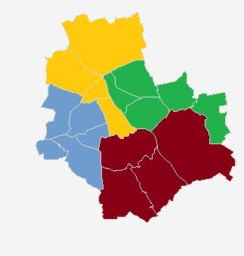
OKRĘGOWA KOMISJA WYBORCZA W WARSZWIE I
Okręg nr 19 do Sejmu – m. st. Warszawa - 20 posłów
42
44
45
43
Okręg nr 42 do Senatu – Praga Płd., Praga Płn., Rembertów, Targówek, Wesoła – 1 snator;
Okręg nr 43 do Senatu – Mokotów, Ursynów, Wawer, Wilanów – 1 senator;
Okręg nr 44 do Senatu – Białołęka, Bielany, Śródmieście, Żoliborz – 1 senator;
Okręg nr 45 do Senatu – Bemowo, Ochota, Ursus, Włochy, Wola – 1 senator.

Slide 4
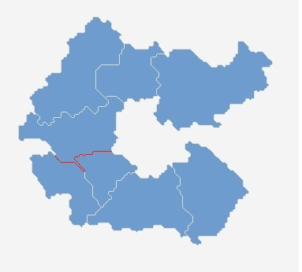
OKRĘGOWA KOMISJA WYBORCZA W WARSZWIE II
Okręg nr 20 do Sejmu – powiaty: grodziski, legionowski, nowodworski, otwocki, piaseczyński, pruszkowski, warszawski zach., wołomiński – 12 posłów
40
41
Okręg nr 40 do Senatu – pow.:
legionowski, nowodworski, warszawski zach., wołomiński – 1 senator;
Okręg nr 41 do Senatu – pow.:
grodziski, otwocki, piaseczyński pruszkowski – 1 senator;

Slide 5

Akty prawne
Ustawa z dnia 5 stycznia 2011 r. – Kodeks Wyborczy
Uchwały Państwowej Komisji Wyborczej w sprawie :
- ustalania wzorów urzędowych formularzy i druków wyborczych
- regulaminów i wytycznych dla obwodowych komisji wyborczych,
- ustalenia trybu wykorzystania techniki elektronicznej.
Jedynie Państwowa Komisja Wyborcza, jako organ wyborczy najwyższego szczebla, jest upoważniona do interpretowania przepisów prawa wyborczego.
Stanowisko PKW jest wiążące dla wszystkich organów wyborczych, komitetów wyborczych i urzędów odpowiedzialnych za przygotowanie i przeprowadzenie wyborów.

Slide 6
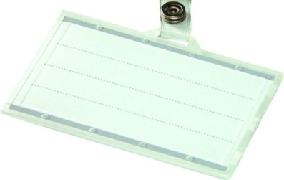

CZŁONKOWIE KOMISJI
Ewa Kowalska
Przewodnicząca Komisji
osoby wchodzące w skład komisji korzystają z ochrony prawnej przewidzianej dla funkcjonariuszy publicznych i ponoszą odpowiedzialność jak funkcjonariusze publiczni,
członkowie komisji otrzymują od przewodniczącego dokumenty potwierdzające członkostwo i funkcje pełnione w komisji (dokument potwierdzający pełnienie funkcji przewodniczącego wystawia zastępca),
w dniu głosowania są obowiązani nosić identyfikatory,
nie mogą udzielać wyborcom pomocy w głosowaniu z wyjątkiem pomocy polegającej na udzielaniu głosującym stosownych informacji,
pracami komisji kieruje przewodniczący, a w razie nieobecności, jego obowiązki pełni zastępca,
przewodniczący komisji odpowiada za utrzymanie porządku, czuwa nad przestrzeganiem tajności głosowania oraz przestrzeganiem zakazu prowadzenia w lokalu wyborczym i na terenie budynku, w którym lokal ten się znajduje, w jakiejkolwiek formie agitacji wyborczej,
przewodniczący ma prawo zażądać opuszczenia lokalu przez osoby zakłócające porządek, a w razie potrzeby zwrócić się do komendanta właściwego miejscowo komisariatu Policji o zapewnienie koniecznej pomocy.
Przypadki zakłócenia głosowania odnotowuje się w punkcie 24 i 32 protokołów głosowania „Inne uwagi…”.
6

Slide 7


CZŁONKOWIE KOMISJI
Zgodnie z art. 161 § 1 Kodeksu wyborczego wytyczne Państwowej Komisji Wyborczej są wiążące dla komisji niższego stopnia. Dlatego też członkowie komisji zobowiązani są zapoznać się z całością wytycznych
i bezwzględnie je stosować.
Obsługę i techniczno-materialne warunki pracy OKW, w tym możliwość wykorzystania techniki elektronicznej oraz wykonanie zadań związanych z organizacją i przeprowadzeniem wyborów na obszarze gminy zapewnia wójt (burmistrz, prezydent miasta) zwany dalej ,,wójtem” (art. 156 § 1 Kodeksu wyborczego).

Slide 8
CZYNNOŚCI CZŁONKÓW KOMISJI
PRZED DNIEM GŁOSOWANIA
Udział w posiedzeniach komisji.
Sprawdzenie i przygotowanie lokalu.
Przyjęcie i sprawdzenie kart do głosowania oraz materiałów pomocniczych.
Zapoznanie się z wytycznymi Państwowej Komisji wyborczej.
Notes:
Czynności członków OKW przed dniem głosowania – link do opisu czynności związanych przyjęciem materiałów, kart.

Slide 9

POSIEDZENIE KOMISJI
Nie później niż w przeddzień głosowania przewodniczący zwołuje posiedzenie komisji poświęcone w szczególności organizacji pracy w przed i w dniu głosowania oraz ustaleniu godziny rozpoczęcia pracy w dniu głosowania. Informację o godzinie rozpoczęcia pracy podaje się do publicznej wiadomości, przede wszystkim przez wywieszenie jej w lokalu wyborczym (w sposób umożliwiający zapoznanie się z tą informacją także, gdy budynki te są zamknięte).
Informacja ta jest przeznaczona dla mężów zaufania w celu umożliwienia im obecności przy wszystkich czynnościach komisji poprzedzających otwarcie lokalu.
Komisja skontroluje stan wyposażenia lokalu oraz jego oznakowania.
9

Slide 10
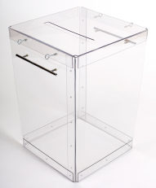

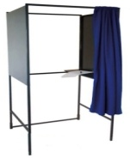
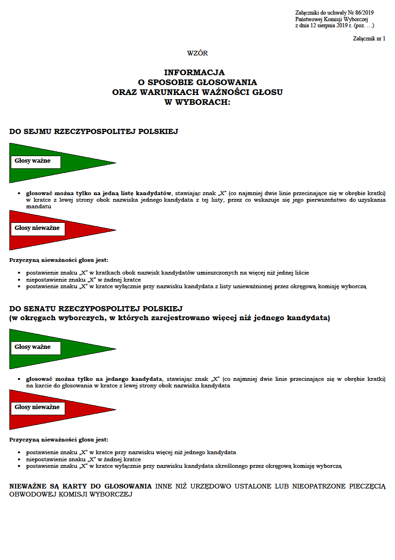
PRZYGOTOWANIE LOKALU
W lokalu powinny znajdować się:
godło państwowe,
urna,
miejsca zapewniające tajność głosowania (w takiej liczbie, aby zapewnić sprawny przebieg głosowania) z informacją o sposobie głosowania i warunkach ważności głosu oraz przyborami do pisania.
Na widocznym miejscu wywiesza się urzędowe obwieszczenia i informacje:
o numerze i granicach okręgu wyborczego do Sejmu i liczbie posłów wybieranych w tym okręgu oraz o numerze i granicach okręgu wyborczego do Senatu,
o zarejestrowanych listach kandydatów w danym okręgu, numerach tych list i nazwach lub skrótach komitetów, wraz z danymi o kandydatach,
o zarejestrowanych kandydatach na senatora,
o numerach i granicach obwodów oraz siedzibach obwodowych komisji,
o sposobie głosowania i warunkach ważności głosu, (Sejm, Senat, referendum)
o składzie komisji i pełnionych funkcjach.
Obwieszczenia i informacje powinny być dodatkowo umieszczone na wysokości umożliwiającej ich odczytanie przez wyborców niepełnosprawnych.
W siedzibie komisji (wewnątrz i na zewnątrz) nie mogą być umieszczone hasła, napisy lub ulotki oraz inne materiały agitacyjne.

Slide 11


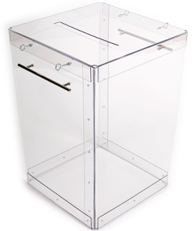
WARUNKI TECHNICZNE
LOKAL DOSTOSOWANY DO POTRZEB OSÓB NIEPEŁNOSPRAWNYCH
Na podstawie rozporządzenia Ministra Infrastruktury z dnia 29 lipca 2011 r. w sprawie lokali obwodowych komisji wyborczych dostosowanych do potrzeb wyborców niepełnosprawnych (Dz. U. Nr 158, poz. 938 ze zm.).
Kontrola czy lokal oraz elementy jego wyposażenia
spełniają warunki rozporządzenia.
umiejscowienie na parterze budynku, bez barier architektonicznych
(ewentualnie podjazdy);
dostosowane i odpowiednio rozmieszczone drzwi
(rozwierane lub rozsuwane, szerokość min. 0,9m, próg max 5 mm);
kontrastujący kolor stopni schodów i posadzki;
dogodne warunki ruchu (oznaczenie przezroczystych przegród,
przeciwpoślizgowe posadzki, brak przeszkód, dodatkowe oświetlenie
miejsca zapewniającego tajność głosowania);
co najmniej jedno miejsce zapewniające tajność głosowania
dostosowane do potrzeb wyborcy niepełnosprawnego;
wysokość urny – max 1m;
przejście min 1,5 m;
obwieszczenia i informacje umieszczone w miejscu
dostępnym z wózka inwalidzkiego, na wysokości 0,9m.

Slide 12
PRZYJĘCIE MATERIAŁÓW
Wyznaczeni członkowie komisji (co najmniej ½ składu), w tym przewodniczący komisji lub jego zastępca, najpóźniej w przeddzień głosowania, przyjmują protokolarnie:
a ) karty do głosowania
  - sprawdza się liczbę kart (odrębnie Sejm, Senat i referendum),
  - sprawdzeniu podlega również prawidłowość otrzymanych kart (karty dla właściwego okręgu), czy nie mają błędów drukarskich i są kompletne;
b ) formularze protokołów głosowania (po 5 egz. );
c ) właściwy spis wyborców;
d ) właściwą pieczęć komisji;
e) osłony na spis wyborców zapewniające ochronę danych osobowych;
f) inne materiały pomocnicze (arkusze pomocnicze, papier, poduszki do pieczęci itp.);
g) ustala się sposób przechowywania kart.
Odbiór dokumentów potwierdza się na piśmie, wymieniając ich rodzaj i ilość.
12
Notes:
12

Slide 13
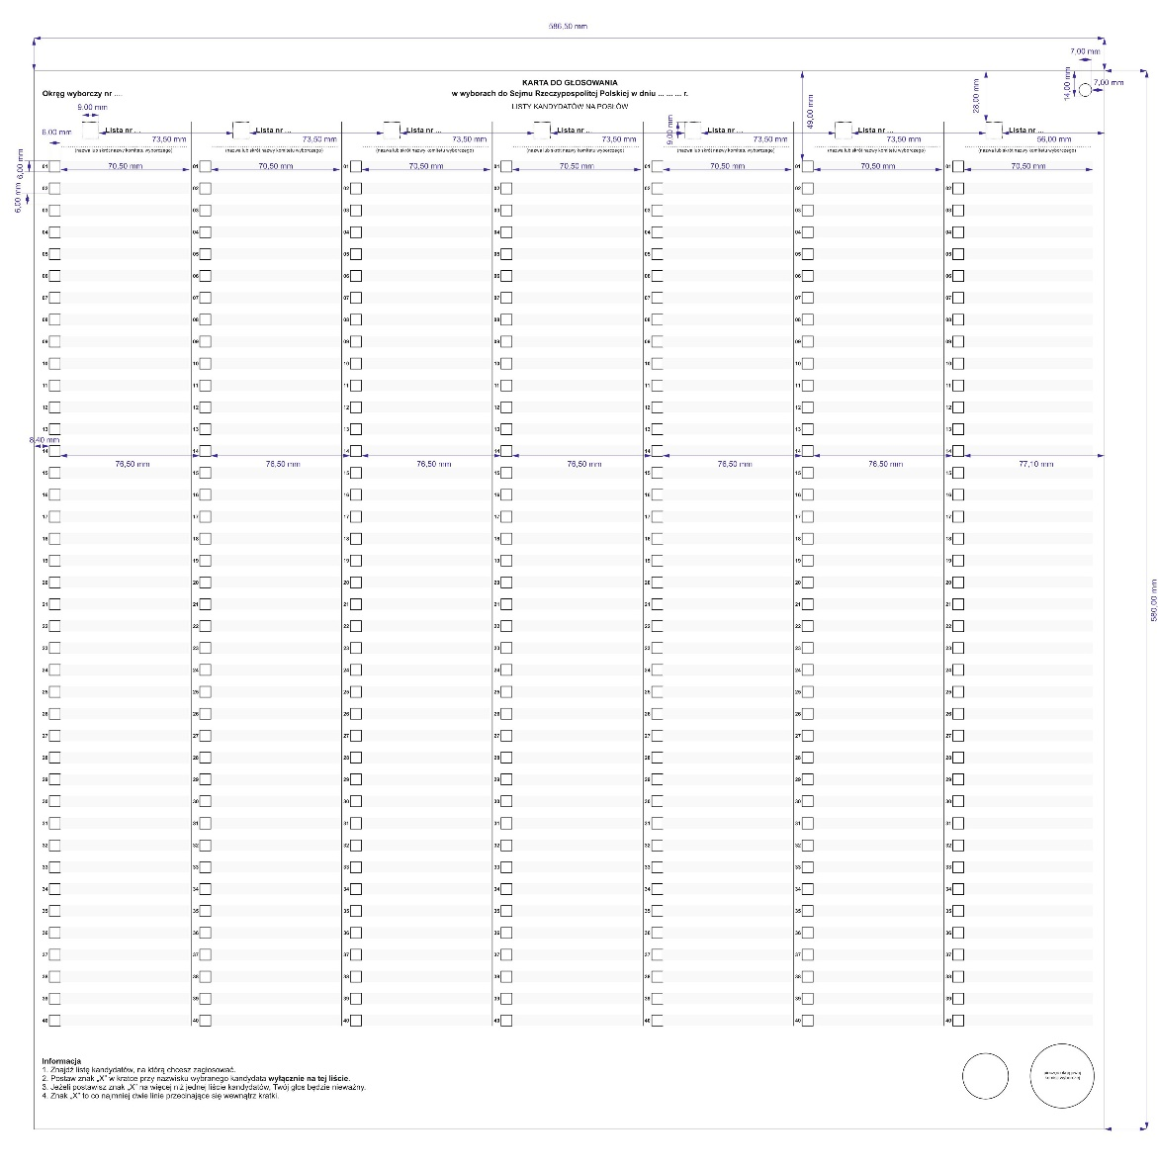
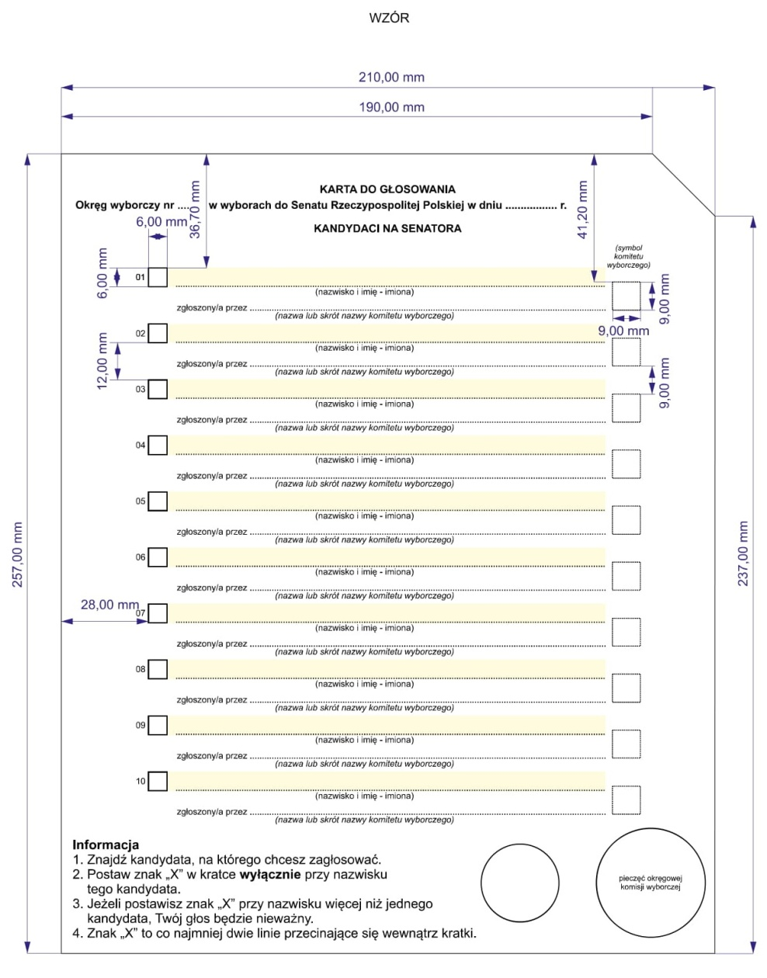
Karta do Sejmu okręg 19
format 586,50 mm na 580,00 mm
w prawym górnym rogu wycięty otwór o średnicy 7 mm
Karta do Senatu
format 210,00 mm na 257,00 mm
ma ścięty prawy górny róg

Slide 14
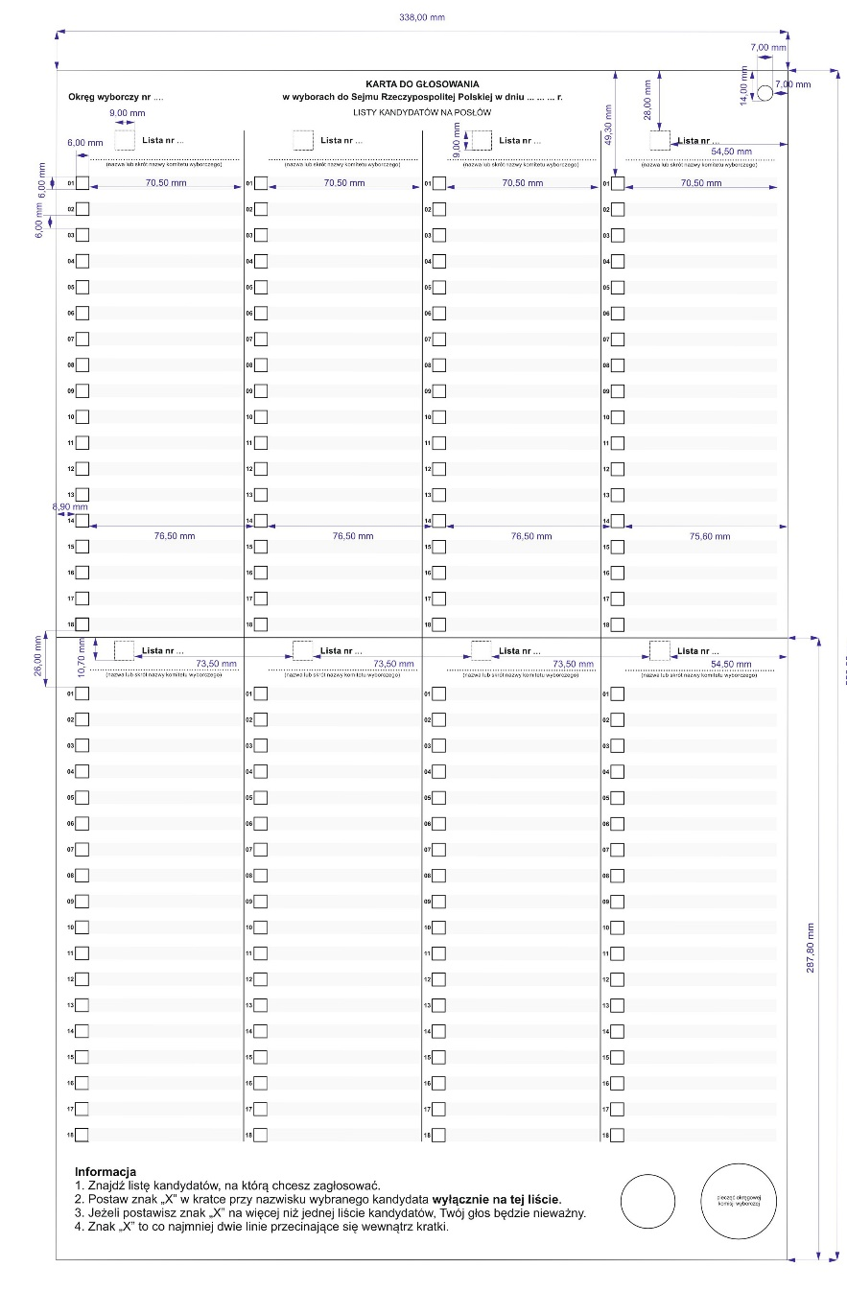
Karta do Sejmu okręg 20
format 338,00 mm na 694,00 mm
w prawym górnym rogu wycięty otwór o średnicy 7 mm
Karta do Senatu
format 210,00 mm na 257,00 mm
ma ścięty prawy górny róg

Slide 15
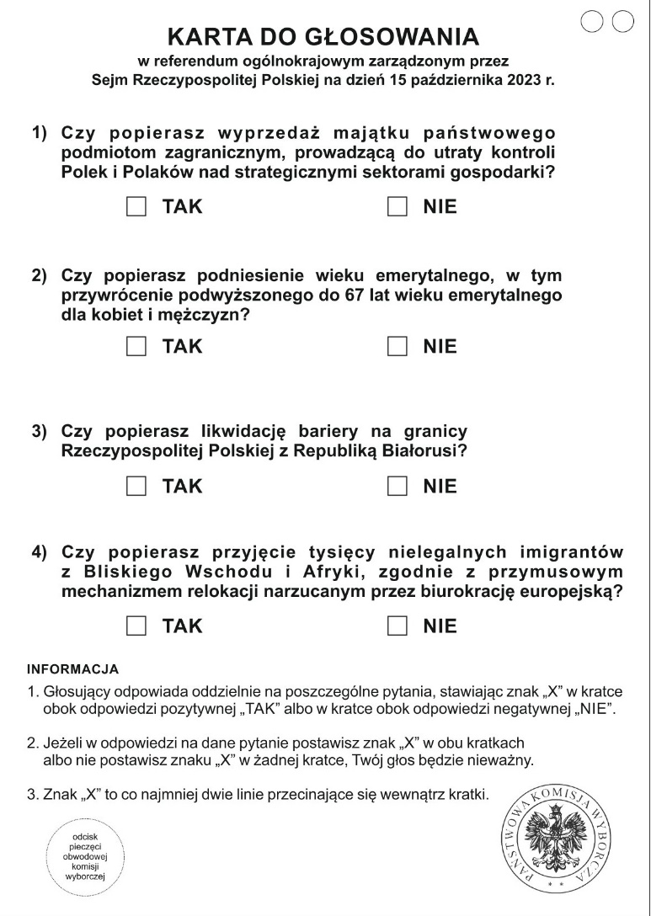
Karta w referendum
format 210,00 mm na 297,00 mm A4
w prawym górnym rogu wycięte 2 otwory o średnicy 7 mm

Slide 16

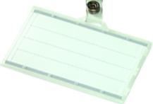
MĘŻOWIE ZAUFANIA
1 komitet wyborczy - 1 mąż zaufania
(wyłącznie osoba pełnoletnia);
wyznaczony przez pełnomocnika wyborczego komitetu wyborczego, który zarejestrował listę kandydatów na posłów w danym okręgu lub zarejestrował kandydata na senatora w danym okręgu.
Mężowie zaufania danego komitetu mogą zmieniać się w ciągu pracy komisji;
zaświadczenie (wg wzoru ustalonego przez PKW)
lub jego kopia – podpisane przez właściwy organ podmiotu uprawnionego lub upoważnioną przez ten organ osobę + okazanie komisji kserokopii upoważnienia.
Komisja sprawdza zaświadczenie ze wzorem oraz tożsamość tej osoby;
powinien posiadać identyfikator.
Identyfikatory nie mogą zawierać
elementów kampanii wyborczej.
JAN KOWALSKI
MĄŻ ZAUFANIA
Komitet Wyborczy XYZ
Elementy
agitacyjne
Komisja wywiesza informację (w lokalu wyborczym w miejscu widocznym z zewnątrz oraz w urzędzie gminy) o godzinie rozpoczęcia swojej pracy w dniu głosowania (a nie o godzinie rozpoczęcia głosowania!)

Slide 17
MĘŻOWIE ZAUFANIA
Podpis pełnomocnika
lub osoby upoważnionej

Slide 18
MĘŻOWIE ZAUFANIA
Mężem zaufania nie może być:
kandydat w wyborach;
komisarz wyborczy;
pełnomocnik wyborczy;
pełnomocnik finansowy;
urzędnik wyborczy;
członek komisji wyborczej.
Mężowie zaufania nie mogą
wykonywać żadnych czynności członka komisji;
pomagać wyborcom w głosowaniu ani udzielać im wyjaśnień;
liczyć, ani przeglądać kart do głosowania przed rozpoczęciem głosowania,
w trakcie głosowania i po jego zakończeniu, tj. nie mogą mieć żadnego kontaktu fizycznego z kartami do głosowania – nie mogą dotykać kart – w żadnym momencie;
Niedopuszczalne jest utrudnianie przez członków komisji obwodowej obserwacji mężom zaufania wszystkich wykonywanych czynności.

Slide 19
MĘŻOWIE ZAUFANIA
Mężowie zaufania:
wyznaczeni przez komitety wyborcze mogą wykonywać swoje uprawnienia
w stosunku do czynności komisji związanych z wyborami do Sejmu i do Senatu. Oznacza to m.in., że mogą oni np. zgłaszać przewodniczącemu komisji na bieżąco uwagi i zastrzeżenia w zakresie czynności związanych z wyborami do Sejmu i do Senatu oraz wnosić uwagi do protokołu głosowania na listy kandydatów na posłów lub protokołu głosowania na kandydatów na senatora, ale nie do protokołu głosowania w referendum;
wyznaczeni przez podmioty uprawnione mogą wykonywać swoje uprawnienia w stosunku do czynności komisji związanych z referendum. Oznacza to m.in., że mogą oni np. zgłaszać przewodniczącemu komisji na bieżąco uwagi i zastrzeżenia w zakresie czynności związanych z referendum oraz wnosić uwagi do protokołu głosowania w referendum, ale nie do protokołu głosowania na listy kandydatów na posłów lub protokołu głosowania na kandydatów na senatora.

Slide 20
MĘŻOWIE ZAUFANIA - UPRAWNIENIA
Mężowie zaufania mają prawo w szczególności:
być obecni podczas wszystkich czynności komisji wyborczej, do której zostali wyznaczeni;
być obecni w lokalu wyborczym w czasie przygotowania do głosowania,
w trakcie głosowania i podczas ustalania wyników głosowania i sporządzania protokołu;
obserwować liczenie głosów przez obwodową komisję wyborczą ds. ustalenia wyników głosowania w obwodzie i ustalanie przez nią wyników głosowania;
zgłaszać przewodniczącym komisji na bieżąco uwagi i zastrzeżenia;
wnosić uwagi do protokołu głosowania, z wymienieniem konkretnych zarzutów;
być obecni przy przewożeniu i przekazywaniu protokołów do właściwej komisji wyborczej wyższego stopnia;
być obecni przy sprawdzaniu prawidłowości ustalenia wyników głosowania;
być obecni przy wprowadzaniu danych do sieci elektronicznego przesyłania danych.
Wykonywanie uprawnień mężów zaufania nie może utrudniać pracy
komisji, zakłócać powagi głosowania ani naruszać jego tajności.

Slide 21

MĘŻOWIE ZAUFANIA - UPRAWNIENIA
W dniu głosowania –
od momentu rozpoczęcia pracy przez komisję - do podpisania protokołu
czynności komisji mogą być rejestrowane przez mężów zaufania
z wykorzystaniem własnych urządzeń rejestrujących
(art. 42 § 5 Kodeksu wyborczego)
Rejestrowanie czynności komisji, nie może utrudniać pracy komisji, zakłócać przebiegu głosowania, naruszać tajności głosowania, ochrony danych osobowych, prawa do wizerunku lub prawa do ochrony prywatności.
Materiały zawierające zarejestrowany przebieg czynności na wniosek męża zaufania, rejestrującego te czynności, mogą zostać zakwalifikowane jako dokumenty z wyborów. W przypadku, gdy mąż zaufania złoży wniosek o dołączenie zarejestrowanego przez niego materiału jako dokument z wyborów, komisja pakuje go, opieczętowuje oraz przekazuje z innymi dokumentami z wyborów komisji ds. ustalenia wyników głosowania w obwodzie, łącznie z protokołem przekazania,

Slide 22
MĘŻOWIE ZAUFANIA
Przewodniczący komisji może wydawać polecenia o charakterze porządkowym, w przypadku gdy działania mężów zaufania wykraczają poza ich uprawnienia, utrudniają pracę komisji, zakłócają powagę głosowania lub naruszają jego tajność. Fakt ten należy odnotować w punkcie 24 protokołu głosowania na listy kandydatów na posłów, protokołu głosowania na kandydatów na senatorów, w punkcie 32 protokołu głosowania w referendum.
Kwestie organizacyjne związane z wykonywaniem funkcji męża zaufania należą do kompetencji przewodniczącego danej komisji, który winien ustalić je i przekazać przybyłym mężom zaufania.

Slide 23

OBSERWATORZY SPOŁECZNI
Zarejestrowane w Rzeczypospolitej Polskiej, tj. wpisane do Krajowego Rejestru Sądowego, stowarzyszenia i fundacje, do których celów statutowych należy troska o demokrację, prawa obywatelskie i rozwój społeczeństwa obywatelskiego, mają prawo wyznaczyć po jednym obserwatorze społecznym do każdej obwodowej komisji wyborczej ds. przeprowadzenia głosowania
w obwodzie oraz ds. ustalenia wyników głosowania w obwodzie. Prawo wyznaczenia po jednym obserwatorze społecznym do komisji wyborczych mają stowarzyszenia i fundacje, które w swoim statucie mają zapisaną realizację co najmniej jednego z wymienionego wyżej celu, tj. troskę
o demokrację lub prawa obywatelskie albo rozwój społeczeństwa obywatelskiego. Nie ma przy tym znaczenia, w jaki sposób zostaną one zapisane (jakie sformułowania zostaną użyte) w statucie.

Slide 24
OBSERWATORZY SPOŁECZNI
Obserwatorem społecznym nie może być:
1) kandydat w wyborach;
2) komisarz wyborczy;
3) pełnomocnik wyborczy;
4) pełnomocnik finansowy;
5) urzędnik wyborczy;
6) członek komisji wyborczej.
Obserwatorzy społeczni mają takie same uprawnienia jakie przysługują mężom zaufania za wyjątkiem:
wnoszenia uwag do protokołu głosowania;
rejestrowania czynności komisji;
3) obecności przy przewożeniu i przekazywaniu protokołu
do właściwej komisji wyborczej wyższego stopnia.

Slide 25
zaświadczenie podpisane przez osobę działającą w imieniu organu uprawnionego do reprezentowania na zewnątrz stowarzyszenia/fundacji,

Slide 26

OBSERWATORZY MIĘDZYNARODOWI
Przy wszystkich czynnościach komisji
mogą być również obecni
obserwatorzy międzynarodowi
zaproszeni przez PKW.
Obserwatorzy międzynarodowi przedstawią komisji zaświadczenie wydane
przez PKW. Obserwatorzy posiadają uprawnienia mężów zaufania, z wyjątkiem prawa do wnoszenia uwag do protokołu (art. 50 § 2 Kodeksu wyborczego).
Nie mogą oni wykonywać żadnych czynności członka komisji, pomagać głosującym w głosowaniu ani udzielać im wyjaśnień.

Slide 27




DZIENNIKARZE
ważna legitymacja dziennikarska lub inny dokument potwierdzający reprezentowanie redakcji;
obowiązek zgłoszenia przewodniczącemu komisji
oraz stosowanie się do zarządzeń mających na celu zapewnienie powagi i tajności głosowania;
Zakaz przeprowadzania wywiadów
w lokalu, w którym odbywa się głosowanie;
Zakaz przebywania w lokalu przed rozpoczęciem głosowania oraz po jego zakończeniu.
Dopuszczalne jest, po uzyskaniu zgody przewodniczącego komisji oraz osób, których wizerunek jest utrwalany, filmowanie i fotografowanie przebiegu głosowania.
Nie jest potrzebna zgoda okręgowej komisji wyborczej.
Za zgodą właściwej okręgowej komisji wyborczej dopuszczalne jest sfilmowanie
i sfotografowanie przez przedstawicieli prasy momentu otwierania przez obwodową komisję wyborczą urny wyborczej i wyjmowania z niej kart do głosowania.
Po wykonaniu tej czynności przedstawiciele prasy obowiązani są niezwłocznie opuścić lokal komisji.

Slide 28
ZADANIA KOMISJI W DNIU GŁOSOWANIA
(przed otwarciem lokalu)
Przewodniczący komisji wyznacza członka komisji, który przebywając
w bezpośredniej bliskości urny zapewnia jej nienaruszalność oraz przestrzeganie przez wyborców zasad dotyczących tajności głosowania,
tj. czuwa, aby wyborcy wrzucali karty do urny w taki sposób, aby strona zadrukowana była niewidoczna.
Urny nie wolno wynosić z lokalu wyborczego; dotyczy to również urny zasadniczej w obwodach głosowania utworzonych w zakładach leczniczych
i domach pomocy społecznej.
Urna musi pozostać zamknięta przez cały czas od zamknięcia aż do jej otwarcia po zakończeniu głosowania. Gdyby w tym czasie doszło do otwarcia urny, komisja odnotowuje to zdarzenie
i wyjaśnia jego przyczynę w pkt 24 i 32 protokołów.

Slide 29


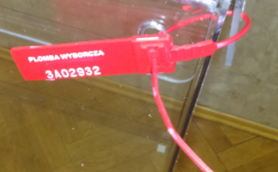
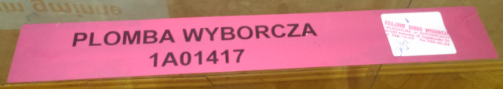
ZADANIA KOMISJI W DNIU GŁOSOWANIA
(przed otwarciem lokalu)
Godzina 6.00 - nie później – Komisja 1/2 ustawowego składu
sprawdza dostarczone dokumenty oraz swoją pieczęć
ponownie przelicza karty do głosowania odrębnie do każdych wyborów:
wpisuje w odpowiednich punktach protokołów,
karty należy rozłożyć według rodzaju wyborów – do Sejmu i do Senatu.
ostemplowuje wszystkie karty do głosowania swoją pieczęcią
rozkłada spis wyborców wraz z osłoną na spis
sprawdza: czy wywieszono urzędowe obwieszczenia
i informacje, czy nie należy usunąć elementów kampanii wyborczej
(plakaty, napisy)
sprawdza urnę, zamyka i opieczętowuje lub zabezpiecza za pomocą jednorazowych plomb z unikalnym numerem. Numer ten wpisuje
w protokole wewnętrznym
rotacyjne czuwanie nad urną

Slide 30

DZIEŃ GŁOSOWANIA
OTWARCIE LOKALU
O godz. 7⁰⁰ komisja otwiera lokal. Od chwili rozpoczęcia głosowania do czasu zakończenia komisja wykonuje swoje zadania w składzie zapewniającym wyborcom udział w głosowaniu bez zakłóceń przy wydawaniu kart do głosowania lecz nie mniejszym niż 1/2 ustawowego składu.
Głosowanie odbywa się w ciągu jednego dnia, bez przerwy, między godziną 7°° a 21°°.

Slide 31
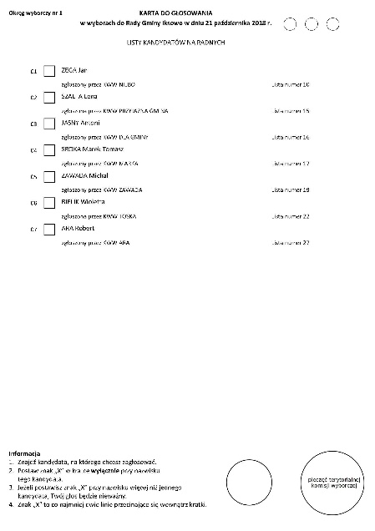
ZADANIA KOMISJI W TRAKCIE GŁOSOWANIA
(7.00 – 21.00)
Jeżeli po wydrukowaniu kart nastąpiło:
- skreślenie kandydata
- lub (oraz) unieważnienie rejestracji listy:
OBWIESZCZENIE
OKRĘGOWEJ KOMIJSI WYBORCZEJ
z dnia 18 października
w sprawie skreślenia kandydata na posła
Nie drukuje się nowych kart
Okręgowa Komisja Wyborcza:
Zawiadamia obwodowe komisje wyborcze.
Sporządza informację o nowym, prawidłowym brzmieniu karty przez odwzorowanie właściwego arkusza tej karty ze skreślonym nazwiskiem kandydata
lub unieważnioną listą kandydatów oraz o warunkach ważności głosu oddanego na takiej karcie.
Obwodowa Komisja Wyborcza:
Niedopuszczalne jest dokonywanie przez komisję jakichkolwiek skreśleń i adnotacji na kartach do głosowania.
Umieszcza otrzymaną informację o skreśleniach
i nowym brzmieniu karty w lokalu przy obwieszczeniu
o zarejestrowanych listach kandydatów
Informuje o tym ustnie wyborców przy wydawaniu karty do głosowania.

Slide 32
OBOWIĄZKI INFORMACYJNE KOMISJI
Na wniosek wyborcy komisja jest obowiązana wyjaśnić mu sposób głosowania
w poszczególnych wyborach oraz warunki ważności głosu, zgodnie z informacjami umieszczonymi na karcie do głosowania.
Wyjaśnienie to nie może zawierać elementów agitacyjnych.
Na prośbę wyborcy niepełnosprawnego, komisja jest obowiązana do przekazania ustnie treści obwieszczeń wyborczych w zakresie:
informacji o komitetach wyborczych biorących udział w wyborach
zarejestrowanych kandydatach i listach kandydatów.
Przekaz dotyczący kandydatów i list kandydatów powinien się ograniczać do poinformowania wyborcy o liczbie zarejestrowanych list kandydatów w danym okręgu, ich numerach i ew. numerze, na której lista jest umieszczona na karcie do głosowania, oraz
o liczbie kandydatów, a także imionach i nazwiskach kandydatów na konkretnej wskazanej przez wyborcę liście kandydatów.
Czynności te wykonuje przewodniczący komisji lub zastępca przewodniczącego w obecności innego członka komisji.

Slide 33
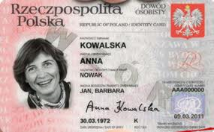
PRZED WYDANIEM KART KOMISJA:
Sprawdza tożsamość wyborcy - na podstawie dowodu osobistego lub innego dokumentu z fotografią pozwalającym na identyfikację tej osoby (w tym również dokument, który utracił ważność, pod warunkiem że ustalenie tożsamości na jego podstawie nie budzi wątpliwości.).
Tożsamość wyborcy może zostać także stwierdzona na podstawie mTożsamości
Sprawdzenia tożsamości wyborcy należy dokonać w sposób minimalizujący ryzyko ujawnienia danych osobowych wyborcy osobom trzecim.
Sprawdza czy wyborca jest ujęty w spisie wyborców.
Sprawdza, czy w rubryce spisu wyborców „Uwagi” odpowiadającej nazwisku danego wyborcy nie jest umieszczona informacja o wysłaniu do niego pakietu wyborczego. W przypadku umieszczenia takiej informacji komisja odmawia wydania kart do głosowania. Jeżeli wyborca poinformuje komisję, że nie otrzymał pakietu wyborczego, wówczas przewodniczący komisji lub jego zastępca telefonicznie potwierdza w dziale ewidencji ludności urzędu gminy, czy urząd posiada informację o niedoręczeniu temu wyborcy pakietu. W przypadku potwierdzenia przez urząd niedoręczenia pakietu dwóch członków komisji, w tym przewodniczący lub jego zastępca, skreśla adnotację w spisie o wysłaniu pakietu, w to miejsce wpisuje adnotację „pakiet niedoręczony” i opatrują ją parafami (przewodniczącego komisji lub zastępcy i członka komisji), a komisja wydaje wyborcy karty do głosowania.
Przy wykonywaniu powyższych czynności komisja obowiązkowo korzysta z osłony na spis wyborców zapewniającej ochronę danych osobowych.

Slide 34
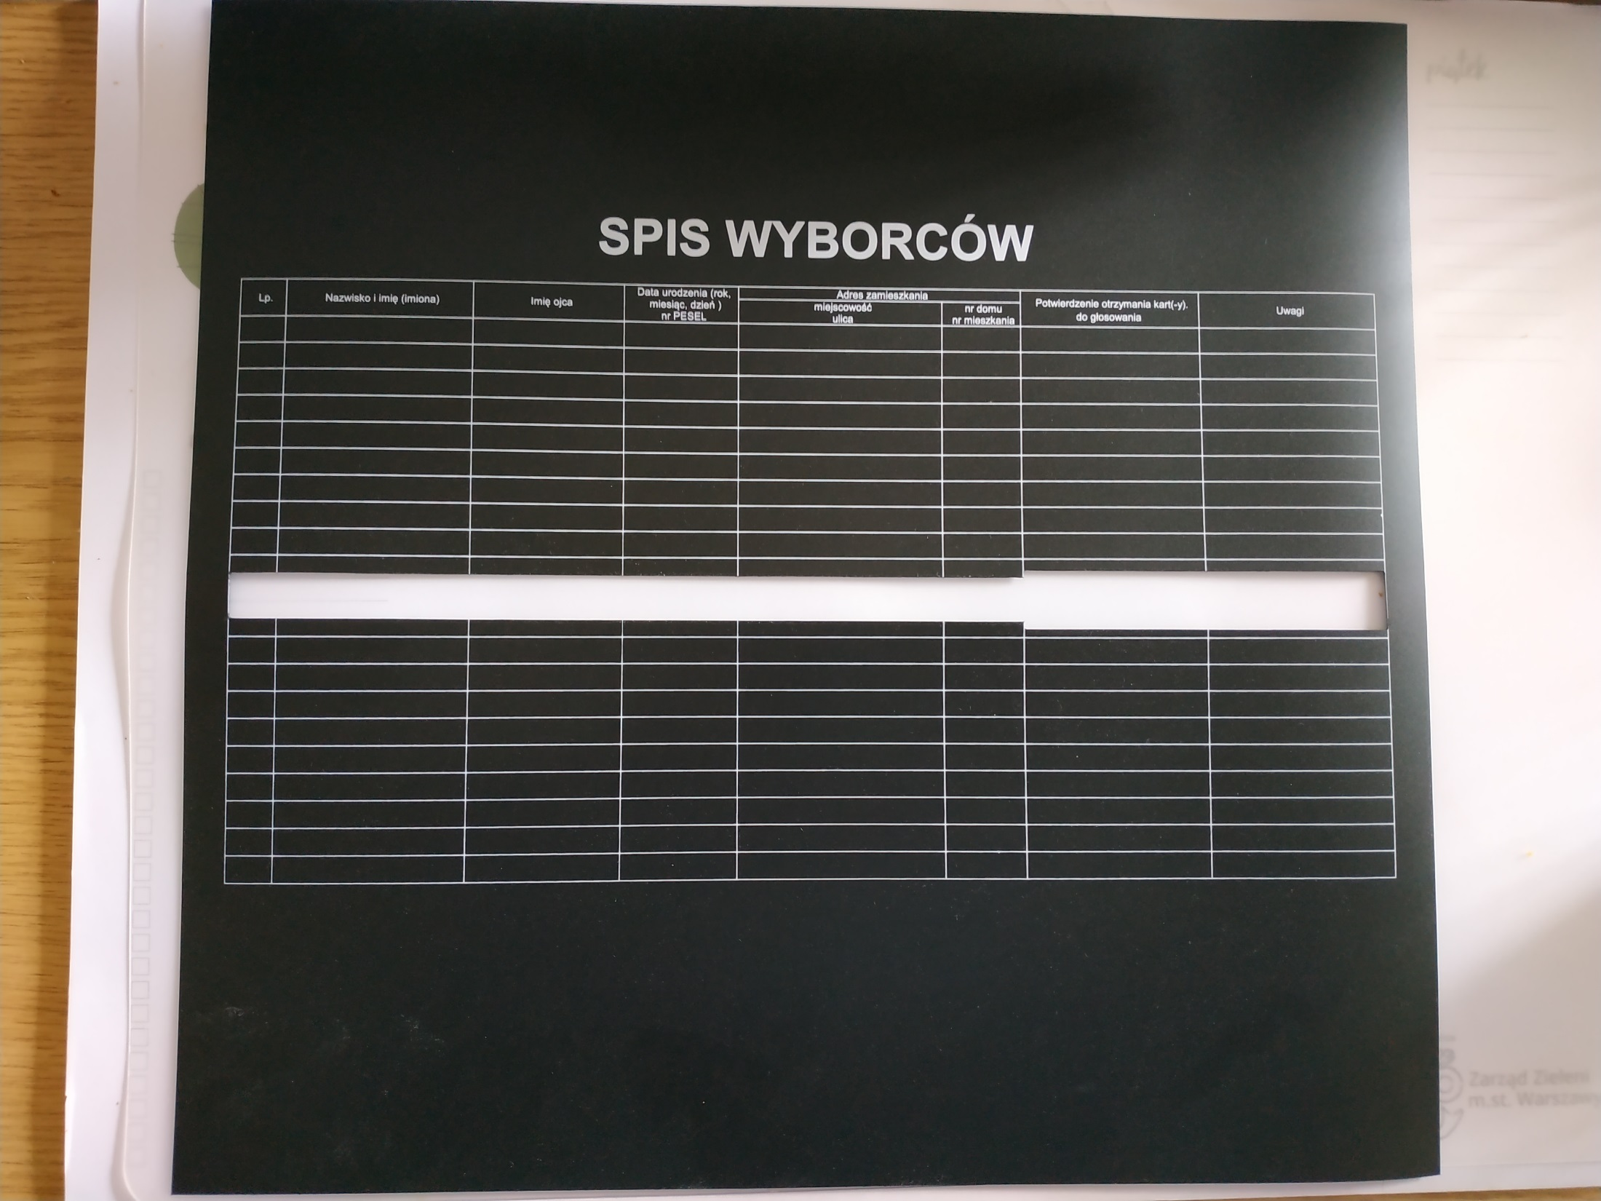

Slide 35

WYDAWANIE KART DO GŁOSOWANIA
(ochrona danych osobowych)
Niedopuszczalne jest robienie zdjęć lub nagrywanie spisu wyborców.
Niewykonywanie lub niewłaściwe wykonywanie obowiązku ochrony danych skutkować może odpowiedzialnością za naruszenie przepisów dotyczących ochrony danych osobowych.
Zgodnie z art. 154 § 5a Kodeksu wyborczego członkowie komisji, m.in. w trakcie przebywania w lokalu wyborczym, korzystają z ochrony prawnej przewidzianej dla funkcjonariuszy publicznych i ponoszą odpowiedzialność jak funkcjonariusze publiczni. Nie oznacza to jednak, że osoby te są funkcjonariuszami publicznymi. W związku z tym opublikowanie zdjęć zrobionych w lokalu wyborczym zarówno przez przedstawicieli mediów, jak i przez wyborców może wiązać się z odpowiedzialnością cywilną związaną
z opublikowaniem wizerunków osób uczestniczących w głosowaniu, członków komisji lub mężów zaufania albo obserwatorów społecznych bez ich zgody.

Slide 36

WYDAWANIE KART WYBORCOM
Komisja wydaje po jednej karcie do głosowania w wyborach do Sejmu i Senatu oraz referendum zwracając uwagę czy wydawane karty są ostemplowane pieczęcią komisji. Wyborca potwierdza fakt otrzymania kart własnoręcznym podpisem w przeznaczonej na to rubryce spisu wyborców.
Jeżeli wyborca nie potwierdzi własnoręcznym podpisem odbioru kart do głosowania, komisja odmawia ich wydania. Jedynie w przypadku gdy wyborca okaże komisji dokument potwierdzający, że jest osobą niepełnosprawną o znacznym lub umiarkowanym stopniu niepełnosprawności członek komisji wydający karty do głosowania wraz z przewodniczącym lub zastępcą przewodniczącego stwierdza fakt wydania kart oraz przyczynę braku podpisu osoby otrzymującej karty.
Przy czynności potwierdzania przez wyborców otrzymania kart należy zwrócić szczególną uwagę, by podpisy składane były w miejscach (w linii) odpowiadających ich nazwiskom. W przypadku gdy komisja zauważy, że osoba podpisała się w linii przy nazwisku innego wyborcy, wskazuje tej osobie właściwe miejsce w spisie do złożenia podpisu, a podpis złożony w niewłaściwym miejscu skreśla. Skreślenie opatruje się adnotacją „podpis w nieprawidłowym miejscu” i parafami członka komisji oraz przewodniczącego komisji lub jego zastępcy.
Komisja, na żądanie wyborcy, zobowiązana jest wydać zaświadczenie potwierdzające wzięcie udziału w głosowaniu lub potwierdzające odmowę wydania kart.

Slide 37


WYDAWANIE KART WYBORCOM
Przed wydaniem kart wydający sprawdza czy są ostemplowane pieczęcią komisji!
Karty bez pieczęci komisji są kartami nieważnymi!
Obwodowa Komisja Wyborcza * Nr 1 *
w Lipnie
!
Komisja odmawia ponownego wydania kart niezależnie
od przyczyn uzasadniających to żądanie!
W przypadku, gdy wyborca odmówił przyjęcia jednej z kart do głosowania
w rubryce „Uwagi” umieszcza się adnotację i opatruje ją czytelnym podpisem. Adnotacja w rubryce „Uwagi” powinna brzmieć odpowiednio „bez Sejmu”, „bez Senatu”, „bez referendum”. Jeżeli wyborca, który odmówił przyjęcia jednej z kart do głosowania, następnie będzie chciał otrzymać kartę – komisja wydaje tę kartę wyborcy.

Slide 38
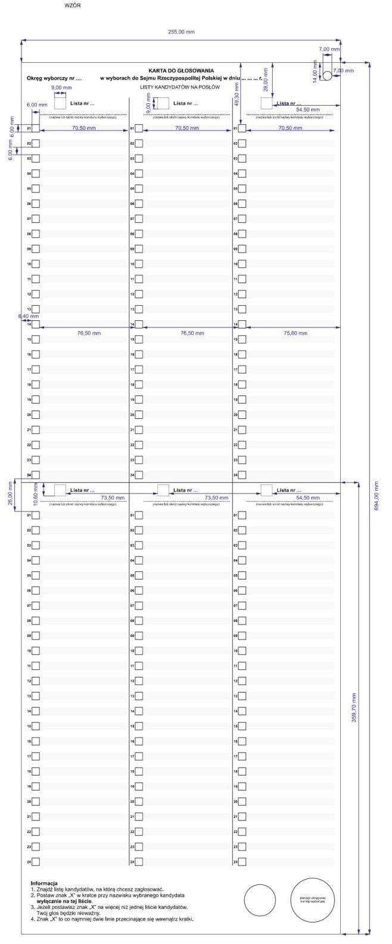
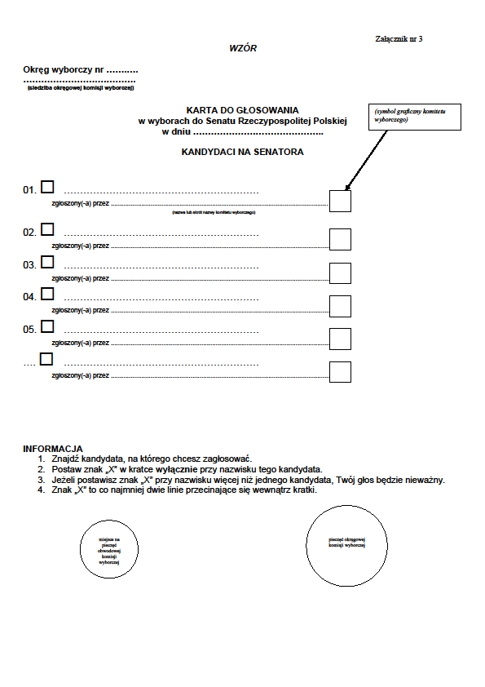
Miejsce na pieczęć komisji
obwodowej
Obwodowa Komisja Wyborcza * Nr 1 *
Okręgowa Komisja Wyborcza
w Lipnie
w Warszawie II
Obwodowa Komisja Wyborcza * Nr 1 *
Okręgowa Komisja Wyborcza
w Lipnie
w Warszawie II

Slide 39
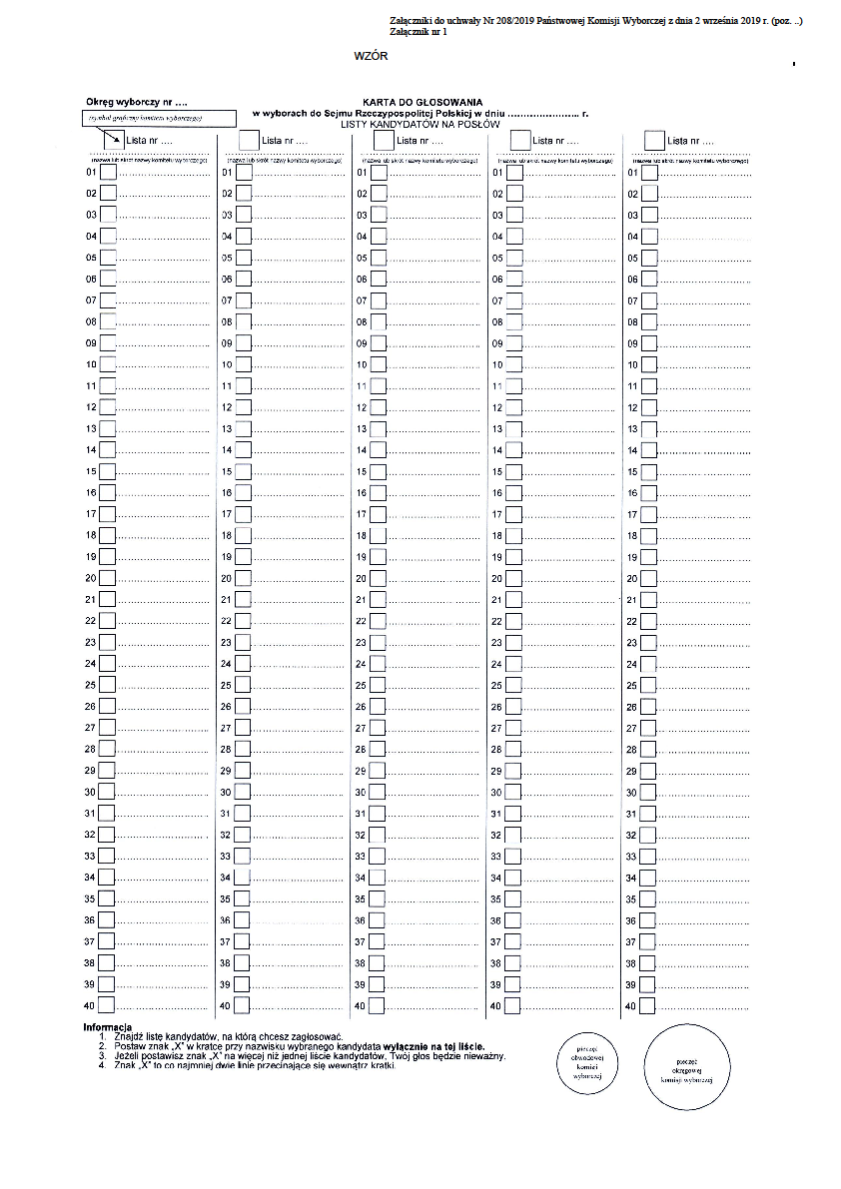
Obwodowa Komisja Wyborcza * Nr 1 *
Okręgowa Komisja Wyborcza
w Lipnie
w Warszawie II
Obwodowa Komisja Wyborcza * Nr 1 *
Okręgowa Komisja Wyborcza
w Lipnie
w Warszawie II
Miejsce na pieczęć komisji
obwodowej

Slide 40

Miejsce na pieczęć komisji
obwodowej
Obwodowa Komisja Wyborcza * Nr 1 *
w Lipnie

Slide 41
Przykład
Wyborca potwierdza otrzymanie kart swoim podpisem
PREZYDENT MIASTA Otwock | CZĘŚĆ A SPISU WYBORCÓW | Obwód głosowania nr 1 MIASTO Otwock
Lp. | Nazwisko i imiona | Nr ewidencyjny PESEL | Adres zamieszkania |  |  | Potwierdzenie przez wyborcę otrzymania karty: Głosowanie w dniu ……………. | Uwagi
 |  |  | miejscowość | ulica | Nr budynku Nr lokalu
1. | Kowalski Jan | 57070175707 | Otwock | Cicha | 1/1
2. | Kowalska Maria, Joanna | 60041881045 | Otwock | Cicha | 1/1
3. | Kowalski Tomasz | 80111419014 | Otwock | Cicha | 1/1
4. | Wysocki Tadeusz | 36010163456 | Otwock | Cicha | 1/2
5. | Włocławekski Ireneusz | 85122168742 | Otwock | Cicha | 1/3
6. | Jankowski Jan | 65021216872 | Otwock | Cicha | 2/1
7. | Michalska Michalina | 70030324841 | Otwock | Cicha | 2/3

Kowalski
bez Sejmu

Kowalska
bez Senatu
Wyborcy mogą składać podpisy bez odwracania spisu
Wysocki
bez referendum
Głosujący na podstawie pełnomocnictwa
Jan Nowak
pełnomocnik
Jan Nowak
wysłano pakiet wyborczy
W przypadku odmowy przyjęcia karty należy umieścić odpowiednią adnotację i ją parafować
Informacja o wysłanym pakiecie wyborczym

Slide 42
DOPISYWANIE DO SPISU OSÓB UPRAWNIONYCH
Dodatkowy formularz spisu wyborców, na którym komisja dopisuje wyborców w dniu głosowania, powinien zawierać oznaczenie „Dodatkowy formularz spisu wyborców”. Członek komisji dopisujący na tym formularzu wyborcę
w dniu głosowania każdorazowo, obok imienia i nazwiska osoby dopisanej, umieszcza swoją parafę. Po zakończeniu głosowania dodatkowy formularz spisu wyborców powinien zostać opatrzony pieczęcią komisji oraz podpisany przez przewodniczącego komisji lub jego zastępcę.
Komisja nie jest uprawniona do dokonywania jakichkolwiek innych zmian w spisie wyborców.

Slide 43


DOPISANIE WYBORCY DO SPISU
W dniu głosowania komisja dopisuje do spisu:
osobę przedkładającą zaświadczenie o prawie do głosowania - zaświadczenie należy zatrzymać i dołączyć do spisu,
osobę pominiętą w spisie, jeżeli udokumentuje ona, iż stale zamieszkuje na terenie obwodu głosowania, a urząd gminy, na żądanie komisji, bezwzględnie potwierdzi telefonicznie, że osoba ta jest wpisana do rejestru wyborców i pominięcie jest wynikiem pomyłki powstałej przy sporządzaniu spisu;
w obwodach odrębnych – osobę, która przybyła do szpitala (zakładu pomocy społecznej) w przeddzień wyborów;
Komisja nie jest uprawniona do dokonywania jakichkolwiek innych zmian w spisie wyborców

Slide 44
Wzór zaświadczenia o prawie do głosowania
Urząd Miasta Otwock Otwock dnia 21-09-2023 r.
ul. Kościuszki 12
05-100 Otwock
ZAŚWIADCZENIE O PRAWIE DO GŁOSOWANIA
Niniejsze zaświadczenie uprawnia
Imię (imiona Jan Antoni
Nazwisko Nowak
Imię ojca Adam
Nr ewidencyjny PESEL 50010100011
Nr paszportu lub innego dokumentu stwierdzającego tożsamość* ………………………………………
Adres zamieszkania:
gmina (miasto, dzielnica) Otwock
miejscowość Otwock
ulica Polna
nr domu 10
nr mieszkania 2
Obywatelstwo * ……………………………………………………………………………………………………
do głosowania w dniu 15.10.2023 r , w obwodzie miejsca pobytu w wyborach:
Prezydenta Rzeczypospolitej Polskiej w dniu pierwszego głosowania/
Prezydenta Rzeczypospolitej Polskiej w dniu ponownego głosowania/
Do Sejmu i Senatu /do Parlamentu Europejskiego/
Uzupełniających do Senatu w okręgu wyborczym nr … **
młodszy referent
Jan Nowak
_____________
* Wypełnia się w przypadku obywateli Unii Europejskiej niebędących obywatelami polskimi w wyborach do Parlamentu Europejskiego
w Rzeczypospolitej Polskiej.
** Niepotrzebne skreślić
PL/2023
Notes:
Link do spisu dodatkowego – dopisanie wyborcy.

Slide 45
GŁOSOWANIE PRZEZ PEŁNOMOCNIKA
Komisja dopuszcza do głosowania osoby posiadające pełnomocnictwo do głosowania w imieniu wyborcy, który udzielił pełnomocnictwa.
Przed wydaniem kart do głosowania komisja sprawdza, czy wyborca, który udzielił pełnomocnictwa jest ujęty w spisie wyborców, a także czy wyborca nie głosował wcześniej osobiście oraz czy w spisie nie odnotowano, że pełnomocnictwo wygasło
z innej przyczyny lub zostało cofnięte.
Po stwierdzeniu, że wyborca nie głosował osobiście, pełnomocnictwo nie wygasło, nie zostało cofnięte, komisja odnotowuje nazwisko i imię (imiona) pełnomocnika
w spisie wyborców w rubryce „Uwagi” odpowiadającej pozycji, pod którą umieszczono nazwisko wyborcy, wraz z oznaczeniem „pełnomocnik”.
Akt pełnomocnictwa do głosowania załącza się do spisu i odnotowuje fakt głosowania przez pełnomocnika na otrzymanej liście wyborców, którzy udzielili pełnomocnictwa.
Pełnomocnik potwierdza fakt otrzymania kart własnym czytelnym podpisem.
Komisja odmawia wydania pełnomocnikowi kart do głosowania i zatrzymuje akt pełnomocnictwa w przypadku wcześniejszego głosowania osobistego wyborcy, wygaśnięcia lub cofnięcia pełnomocnictwa.
Komisja nie dopuści do głosowania wyborcy, którego pełnomocnik wziął wcześniej udział w głosowaniu w jego imieniu.

Slide 47
GŁOSOWANIE KORESPONDENCYJNE
Komisja przeprowadza głosowanie korespondencyjnie, postępując w sposób określony w uchwale Państwowej Komisji Wyborczej z dnia 11 września 2023 r., ustalając na bieżąco:
liczbę otrzymanych kopert zwrotnych;
liczbę kopert zwrotnych, w których nie było oświadczenia o osobistym i tajnym oddaniu głosu;
liczbę kopert zwrotnych, w których oświadczenie o osobistym i tajnym oddaniu głosu nie było podpisane przez wyborcę;
liczbę kopert zwrotnych, w których nie było koperty na kartę do głosowania;
liczbę kopert zwrotnych, w których znajdowała się niezaklejona koperta na kartę do głosowania;
liczbę kopert na kartę do głosowania wrzuconych do urny.
W przypadku gdy informacje z punktów 2-5 dotyczą jednej koperty, należy je uwzględnić w każdym z tych punktów. Dane, o których mowa, są zapisywane na arkuszu pomocniczym prowadzonym przez wskazanego członka komisji pod nadzorem przewodniczącego lub zastępcy przewodniczącego komisji.

Slide 48
NAKŁADKA NA KARTY DO GŁOSOWANIA
W przypadku, gdy wyborca zażąda wydania mu wraz z kartami do głosowania nakładek na karty do głosowania sporządzonych w alfabecie Braille’a, komisja informuje wyborcę o konieczności dostarczenia nakładek z urzędu gminy. Jednocześnie komisja niezwłocznie informuje urząd gminy o konieczności pilnego doręczenia do tego obwodu głosowania nakładek na karty do głosowania sporządzonych w alfabecie Braille’a.
Na czas oczekiwania komisja zapewnienia wyborcy i ewentualnie osobie mu towarzyszącej miejsca do siedzenia, a także miejsce zapewniające wyborcy komfort oddania głosu
z wykorzystaniem nakładki, mając na względzie format kart wykorzystywanych w danym obwodzie. Ponadto w czasie oczekiwania jeden z członków komisji powinien poinformować wyborcę o sposobie głosowania oraz warunkach ważności głosu Po doręczeniu przez przedstawiciela urzędu gminy nakładek sporządzonych w alfabecie Braille’a, komisja wraz z kartami do głosowania wydaje je wyborcy niepełnosprawnemu.
Komisja informuje wyborcę, że po oddaniu głosu obowiązany jest on zwrócić komisji nakładki na karty. Komisja zwraca uwagę, aby wyborca wraz z kartami nie wrzucił nakładek do urny. Po oddaniu głosu przez wyborcę nakładki zwracane są przedstawicielowi urzędu gminy, który powinien zaczekać na ich zwrot,
a następnie odwieźć je do urzędu gminy.
W przypadku utraty nakładek lub ich zniszczenia komisja niezwłocznie informuje o tym wójta.

Slide 49
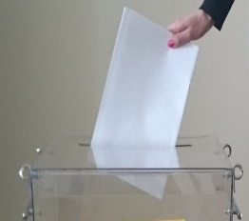

PRZEBIEG GŁOSOWANIA
Karty do głosowania wyborcy powinni wrzucać do urny w taki
sposób, aby strona zadrukowana była niewidoczna
(art. 52 § 6 Kodeksu wyborczego).
Niedopuszczalne jest głosowanie za członka rodziny
lub za inną osobę z wyjątkiem głosowania przez pełnomocnika.
Osobie niepełnosprawnej, na jej prośbę, może pomagać w głosowaniu inna osoba, w tym także niepełnoletnia; pomoc ta może mieć tylko techniczny charakter; nie może ona polegać na sugerowaniu głosującemu sposobu głosowania lub na głosowaniu w zastępstwie tej osoby; dopuszczalne jest, aby na życzenie osoby niepełnosprawnej w miejscu zapewniającym tajność głosowania przebywała osoba udzielająca pomocy.
Pomocy w głosowaniu nie może udzielać członek komisji, mąż zaufania, obserwator społeczny, ani obserwator międzynarodowy (art. 53 i 103c § 2 Kodeksu wyborczego).
Przeprowadzanie głosowania poza lokalem możliwe jest wyłącznie
w zakładach leczniczych i domach pomocy społecznej przy zastosowaniu urny pomocniczej

Slide 50




REZERWA KART DO GŁOSOWANIA
Komisja na bieżąco sprawdza liczbę podpisów w spisie potwierdzających otrzymanie karty przez wyborców
W przypadku gdy liczba ta przekroczy 60% liczby otrzymanych przez komisję kart do głosowania, komisja obowiązana jest powiadomić właściwą okręgową komisję wyborczą, za pośrednictwem wójta, o możliwej potrzebie uruchomienia dla niej kart z rezerwy.
Natomiast gdy liczba ta przekroczy 80% liczby otrzymanych przez komisję kart do głosowania, komisja występuje do okręgowej komisji wyborczej, za pośrednictwem wójta, o wydanie kart z rezerwy

Slide 51
ZAPEŁNIENIE URNY WYBORCZEJ
Komisja czuwa, aby nie doszło do przepełnienia urny wyborczej.
Otwieranie urny przy wykonywaniu tego zadania jest niedopuszczalne.
Jeżeli komisja stwierdzi, że urna uległa zapełnieniu, powinna:
zakleić oraz opieczętować wlot tej urny i wykorzystać drugą urnę, jeżeli została dostarczona przed rozpoczęciem głosowania lub niezwłocznie zwrócić się
do urzędu o dostarczenie drugiej urny. Urna, która uległa przepełnieniu pozostaje
w lokalu wyborczym.
Przed rozpoczęciem stosowania drugiej urny komisja sprawdza, czy:
jest ona pusta, a następnie zamyka ją i opieczętowuje.
Obie urny powinny być ustawione
w takim miejscu, by były przez cały czas głosowania widoczne dla członków komisji i mężów zaufania, obserwatorów społecznych oraz międzynarodowych.

Slide 52

WYNOSZENIE KART DO GŁOSOWANIA
Komisja zwraca uwagę, by wyborcy nie wynosili kart do głosowania poza lokal wyborczy.
Jeżeli komisja:
zauważy, że wyborca wyniósł kartę na zewnątrz
otrzyma informacje, że w lokalu lub poza nim oferowane jest odstąpienie karty
obowiązana jest niezwłocznie zawiadomić Policję
Komisja zwraca również uwagę, aby wyborcy nie wrzucali do urny innych przedmiotów niż karty do głosowania.
Fakty te należy opisać w pkt 24 i 32 protokołów głosowania.

Slide 53

MELDUNEK O FREKWENCJI
(TYLKO SEJM i SENAT)
BEZ REFERENDUM
12⁰⁰
17⁰⁰
12⁰⁰
Nie ustala się i nie przekazuje danych o frekwencji w trakcie głosowania w referendum. Niedopuszczalne jest podawanie danych o frekwencji w referendum do czasu podania do publicznej wiadomości protokołu głosowania w referendum
Obwodowe komisje wyborcze, w miarę możliwości, przystępują do ustalenia danych jeszcze przed upływem godzin sprawozdawczych. Niezwłocznie po upływie godzin sprawozdawczych obwodowe komisje wyborcze ustalają dane:
o liczbie osób uprawnionych do głosowania (liczba osób umieszczonych w spisie wyborców, łącznie z osobami dopisanymi przez komisję);
o liczbie wyborców, którym wydano karty do głosowania, w trakcie głosowania (suma podpisów potwierdzających otrzymanie kart do głosowania łącznie z adnotacjami odmowy podpisu bądź odmowy przyjęcia kart).

Slide 54

MELDUNEK O FREKWENCJI
Po ustaleniu tych danych komisja przekazuje je do Państwowej Komisji Wyborczej za pośrednictwem systemu informatycznego.
W przypadku braku możliwości wprowadzenia danych do systemu informatycznego, dane z komisji obwodowej przekazuje się za pośrednictwem pełnomocników ustanowionych przez okręgową komisję wyborczą, upoważnionych do telefonicznego przyjęcia danych od komisji obwodowych (do urzędu miasta, gminy) na ustalony wcześniej numer telefonu
12³⁰
najpóźniej do godziny:
17³⁰

Slide 55

MELDUNEK O FREKWENCJI
Meldunek powinien zawierać następujące informacje:
Numer obwodu;
Adres komisji (miejscowość);
Imię i nazwisko przewodniczącego (jeśli informację
przekazuje z-ca lub inny członek komisji podaje nazwisko
przewodniczącego oraz własne);
Liczbę osób uprawnionych do głosowania; czyli
osób ujętych w spisie ( łącznie z dopisanymi przez komisję)
Liczbę wyborców, którym wydano karty do głosowania.

Slide 56

PODANIE FREKWENCJI
DO PUBLICZNEJ WIADOMOŚCI
Informację o liczbie osób uprawnionych do głosowania oraz
o liczbie wyborców, którym wydano karty do głosowania, obwodowa komisja wyborcza udostępnia na drzwiach wejściowych do lokalu wyborczego, niezwłocznie po przekazaniu Państwowej Komisji Wyborczej danych.
Informację podpisuje przewodniczący komisji lub jego zastępca i opatruje ją pieczęcią komisji

Slide 57
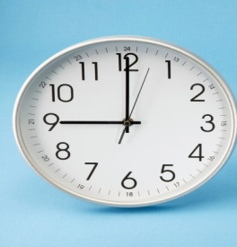
ZAMKNIĘCIE LOKALU WYBORCZEGO
GODZ. 21.00

Slide 58



ZAKOŃCZENIE GŁOSOWANIA
O godz. 21.00 komisja zamyka lokal
osobom przybyłym do lokalu przed 21⁰⁰ należy umożliwić oddanie głosu;
w obwodach odrębnych komisja może zarządzić wcześniejsze zakończenie głosowania, pod warunkiem że wszyscy wyborcy wpisani do spisu oddali swoje głosy – zawiadomić właściwą okręgową komisję wyborczą i osobę kierującą jednostką;
Zarządzenie wcześniejszego zakończenia głosowania może nastąpić
nie wcześniej niż o godzinie 18⁰⁰, ale protokół można podać
do publicznej wiadomości nie wcześniej niż o godz. 21.00

Slide 59

ZAKOŃCZENIE GŁOSOWANIA
w lokalu poza członkami obwodowej komisji mogą przebywać:
mężowie zaufania,
obserwatorzy społeczni,
obserwatorzy międzynarodowi
- nie mogą oni pomagać komisji w ustalaniu wyników głosowania,
oraz osoba odpowiedzialna za obsługę informatyczną.
Wyłącznie w czasie otwierania urny i wyjmowania z niej kart dopuszczalna jest obecność w lokalu przedstawicieli prasy

Slide 60
ZAKOŃCZENIE GŁOSOWANIA
Po opuszczeniu lokalu przez ostatniego wyborcę komisja zapieczętowuje otwór urny wyborczej, zaklejając go paskiem papieru opatrzonym pieczęcią komisji
i podpisami jej członków;
Jeżeli komisja otrzymała jednorazowe plomby (nalepki foliowe) opatrzone unikatowym numerem, za ich pomocą zabezpiecza wlot urny. Na naklejce etykiety należy postawić pieczęć komisji.
Unikatowy numer plomby przewodniczący komisji wpisuje do wewnętrznego protokołu.
Należy pamiętać, że każda próba odklejenia nalepki spowoduje pojawienie się na niej napisu informującego o tym fakcie.

Slide 61


USTALANIE WYNIKÓW GŁOSOWANIA
I SPORZĄDZANIE PROTOKOŁÓW GŁOSOWANIA
Czynności związane z ustaleniem wyników głosowania w obwodzie
i sporządzeniem protokołów głosowania w obwodzie komisja wykonuje wspólnie, wszyscy obecni członkowie.
Nie jest dopuszczalne tworzenie z członków komisji grup roboczych, które wykonywałyby oddzielnie czynności po zakończeniu głosowania.

Slide 62
USTALANIE WYNIKÓW GŁOSOWANIA
I SPORZĄDZANIE PROTOKOŁÓW GŁOSOWANIA
Komisja ustala wyniki głosowania i sporządza protokoły głosowania w obwodzie:
w wyborach do Sejmu RP,
w wyborach do Senatu RP,
w referendum,
wykorzystując w tym celu dostarczone formularze protokołów.
Ustalając wyniki głosowania, obwodowa komisja wyborcza, przy wykonywaniu czynności związanych ze sporządzaniem protokołów głosowania w obwodzie, jest zobowiązana do rygorystycznego przestrzegania zasad opisanych w rozdziale VI uchwały Nr 211/2023 Państwowej Komisji Wyborczej z dnia 25 września 2023 r.
w sprawie wytycznych dla obwodowych komisji wyborczych dotyczących zadań
i trybu przygotowania oraz przeprowadzenia głosowania w obwodach głosowania utworzonych w kraju w wyborach do Sejmu Rzeczypospolitej i Senatu Rzeczypospolitej zarządzonych na dzień 15 października 2023 r.

Slide 63
ROZLICZENIE KART DO GŁOSOWANIA
PRZED OTWRCIEM URNY
Komisja wypełnia protokoły w wyborach
do Sejmu RP i do Senatu RP oraz w referendum.
Komisja postępuje w następujący sposób:
w pierwszej kolejności komisja dokonuje rozliczenia kart do głosowania. Odrębnie dla wyborów do Sejmu RP i wyborów do Senatu RP. W punkcie 1 protokołów wpisuje ustalone przed rozpoczęciem głosowania liczby otrzymanych kart, dane te należy wpisać w obu formularzach protokołów (wpisuje się faktyczną liczbę otrzymanych przez komisję kart – liczby te mogą być różne):
PROTOKÓŁ GŁOSOWANIA W OBWODZIE
NA LISTY KANDYDATÓW NA POSŁÓW
1 | Liczba otrzymanych przez obwodową komisję wyborczą kart do głosowania, ustalona po ich przeliczeniu przed rozpoczęciem głosowania z uwzględnieniem ewentualnych kart otrzymanych z rezerwy |  | 1 | 2 | 0 | 0
PROTOKÓŁ GŁOSOWANIA W OBWODZIE
NA KANDYDATÓW NA SENATORA
1 | Liczba otrzymanych przez obwodową komisję wyborczą kart do głosowania, ustalona po ich przeliczeniu przed rozpoczęciem głosowania z uwzględnieniem ewentualnych kart otrzymanych z rezerwy |  | 1 | 1 | 8 | 0
PROTOKÓŁ GŁOSOWANIA W OBWODZIE
1 | Liczba otrzymanych przez obwodową komisję do spraw referendum kart do głosowania, ustalona po ich przeliczeniu przed rozpoczęciem głosowania z uwzględnieniem ewentualnych kart otrzymanych z rezerwy |  | 1 | 1 | 8 | 0
UWAGA: od bieżącego slajdu, zasady ustalania wyników głosowania oraz sposób sporządzenia protokołu głosowania w obwodzie, będą takie same dla wszystkich wyborów oraz wszystkich protokołów głosowania.

Slide 64
ROZLIZENIE KART DO GŁOSOWANIA
PRZED OTWRCIEM URNY
Kolejną czynnością komisji jest ustalenie liczby wyborców uprawnionych do głosowania.
Ustalenia tego dokonuje się na podstawie liczby osób umieszczonych w spisie łącznie z osobami dopisanymi przez komisję w trakcie głosowania na dodatkowym formularzu spisu.
Liczbę tę wpisuje się w punkcie 2 protokołów głosowania.
Liczby uprawnionych do głosowania w wyborach do Sejmu i do Senatu oraz referendum muszą być równe.
1 | Liczba otrzymanych przez obwodową komisję wyborczą kart do głosowania ustalona po ich przeliczeniu przed rozpoczęciem głosowania |  | 1 | 2 | 0 | 0
2 | Liczba wyborców uprawnionych do głosowania (umieszczonych w spisie, z uwzględnieniem dodatkowych formularzy) w chwili zakończenia głosowania |  | 1 | 0 | 9 | 1
3 | Liczba niewykorzystanych kart do głosowania |  |  | 3 | 9 | 2
4 | Liczba wyborców, którym wydano karty do głosowania (liczba podpisów w spisie oraz adnotacje o wydaniu karty bez potwierdzenia podpisem w spisie)
Następnie komisja przelicza niewykorzystane karty do głosowania. Liczby te wpisuje się w punkcie 3 właściwego protokołu głosowania.

Slide 65
ROZLIZENIE KART DO GŁOSOWANIA
PRZED OTWRCIEM URNY
1 | Liczba otrzymanych przez obwodową komisję wyborczą kart do głosowania ustalona po ich przeliczeniu przed rozpoczęciem głosowania |  | 1 | 2 | 0 | 0
2 | Liczba wyborców uprawnionych do głosowania (umieszczonych w spisie, z uwzględnieniem dodatkowych formularzy) w chwili zakończenia głosowania |  | 1 | 0 | 9 | 1
3 | Liczba niewykorzystanych kart do głosowania |  |  | 3 | 9 | 2
4 | Liczba wyborców, którym wydano karty do głosowania (liczba podpisów w spisie oraz adnotacje o wydaniu karty bez potwierdzenia podpisem w spisie) |  |  | 8 | 0 | 8
Kolejną czynnością komisji jest ustalenie liczby wyborców, którym wydano karty do głosowania do Sejmu i do Senatu oraz referendum – na podstawie podpisów
w spisie wyborców, zwracając szczególną uwagę na adnotacje „bez Sejmu”, „bez Senatu”, „bez referendum” oraz „podpis niemożliwy”.
Liczby te wpisuje się w punkcie 4 właściwego protokołu.

Slide 66
PREZYDENT MIASTA Otwock | SPIS WYBORCÓW (dodatkowy) | Obwód głosowania nr 7 MIASTO Otwock
Lp. | Nazwisko i imiona | Nr ewidencyjny PESEL | Adres zamieszkania |  |  |  | Potwierdzenie przez wyborcę otrzymania kart(y) do głosowania | Uwagi
 |  |  | miejscowość | ulica | nr domu | nr miesz kania
1. | Kowalska Janina | 57070175797 | Otwock | Cicha | 1 | 1
Kowalska
bez Sejmu
2 Michalski Maciej 35052803695 Otwock Cicha 33 3
Michalski

dodać liczby uprawnionych ze wszystkich kart spisu uwzględniając adnotacje
PREZYDENT MIASTA
Otwock
SPIS WYBORCÓW
Obwód głosowania nr 7
MIASTO Otwock
Lp.
Nazwisko i imiona
Nr ewidencyjny PESEL
Adres zamieszkania
Potwierdzenie przez wyborcę otrzymania kart(y) do głosowania
Uwagi
+ zsumować podpisy i adnotacje ze wszystkich kart spisu
miejscowość
ulica
nr
domu
nr
miesz
kania
1.
Kowalski Jan
57070775707
Otwock
Cicha
1
1

Kowalski
2.
Kowalska Maria, Joanna
60041881045
Otwock
Cicha
1
1

Kowalska
bez Senatu
3.
Kowalski Tomasz
80111419014
Otwock
Cicha
1
1
podpis niemożliwy
4.
Wysocki Tadeusz
36010163456
Otwock
Cicha
1
2
Wysocki
5.
Włocławekski Ireneusz
85122168742
Otoock
Cicha
1
3
6.
Jankowski Jan
65021216872
Otwock
Cicha
2
1
Jan Nowak
pełnomocnik
Jan Nowak
7.
Michalska Michalina
70030324841
Otwock
Cicha
2
3
66

Slide 67
ROZLIZENIE KART DO GŁOSOWANIA
PRZED OTWRCIEM URNY
1 | Liczba otrzymanych przez obwodową komisję wyborczą kart do głosowania ustalona po ich przeliczeniu przed rozpoczęciem głosowania |  | 1 | 2 | 0 | 0
2 | Liczba wyborców uprawnionych do głosowania (umieszczonych w spisie, z uwzględnieniem dodatkowych formularzy) w chwili zakończenia głosowania |  | 1 | 0 | 9 | 1
3 | Liczba niewykorzystanych kart do głosowania |  |  | 3 | 9 | 2
4 | Liczba wyborców, którym wydano karty do głosowania (liczba podpisów w spisie oraz adnotacje o wydaniu karty bez potwierdzenia podpisem w spisie) |  |  | 8 | 0 | 8
=
+
Na podstawie ustalonych danych komisja dokonuje rozliczenia kart do głosowania – ustala, czy suma liczby kart niewykorzystanych (pkt 3) i liczby wyborców, którym wydano karty do głosowania (pkt 4), jest równa liczbie kart, które komisja otrzymała (pkt 1) – jeśli tak nie jest, przypuszczalna przyczyna musi być omówiona w punkcie 16 lub 25 właściwego protokołu.

Slide 68
ROZLIZENIE KART DO GŁOSOWANIA
PRZED OTWRCIEM URNY
Następnie Komisja ustala liczbę wyborców, którym wysłano pakiety wyborcze, na podstawie .
Liczbę wpisuje się w punkcie 5 protokołów.
5 | Liczba wyborców, którym wysłano pakiety wyborcze |  |  |  |  | 1
6 | Liczba wyborców, którym wydano karty do głosowania w lokalu komisji oraz w głosowaniu korespondencyjnym (łącznie) |  |  | 8 | 0 | 9
Uwaga! Suma liczb z pkt 4 i 5 musi być równa liczbie z pkt 6.
Suma liczb z pkt 4 i 5 musi być równa liczbie z pkt 6 protokołu.

Slide 69
ROZLIZENIE KART DO GŁOSOWANIA
PRZED OTWRCIEM URNY
Następnie Komisja ustala liczbę wyborców głosujących przez pełnomocnika. Ustalenia tego dokonuje się na podstawie liczby podpisów pełnomocników głosujących w imieniu wyborców ujętych w spisie .
Liczbę wpisuje się w punkcie 7 protokołów.
7 | Liczba wyborców głosujących przez pełnomocnika (liczba kart do głosowania wydanych na podstawie aktów pełnomocnictwa otrzymanych przez obwodową komisję wyborczą) |  |  |  |  | 1
8 | Liczba wyborców głosujących na podstawie zaświadczenia o prawie do głosowania |  |  |  |  | 6
Uwaga! Suma liczb z pkt 7 i 8 musi być mniejsza lub równa liczbie z pkt 4.
Przed przystąpieniem do sporządzania protokołów głosowania w obwodzie, komisja ustala liczbę wyborców, którzy głosowali na podstawie zaświadczenia o prawie do głosowania.
Liczbę tę należy ustalić po przeliczeniu zaświadczeń dołączonych do spisu wyborców.
Suma liczb z pkt 7 i 8 musi być mniejsza lub równa liczbie z pkt 4 protokołu.

Slide 70
USTALANIE WYNIKÓW
GŁOSOWANIE KORESPONDENCYJNE
Komisja ustala liczby dotyczące głosowania korespondencyjnego. Ustaleń tych dokonują komisje, które w spisie wyborców miały zamieszczone adnotacje zawierające informacje o wysłaniu pakietu wyborczego do wyborcy. Pozostałe komisje w punktach 9–9e protokołów głosowania wpisują cyfrę „0”.
Liczbę wyborców, którym wysłano pakiety wyborcze, ustala się na podstawie liczby adnotacji w spisie wyborców zawierających informacje o wysłaniu pakietu wyborczego do wyborcy.
Liczbę tę wpisuje się w punkcie 5 zarówno w protokole głosowania na listy kandydatów na posłów jak i w protokole głosowania w obwodzie na kandydatów na senatora oraz referendum.
Liczby te w protokołach muszą być równe.
9 | Liczba otrzymanych kopert zwrotnych w głosowaniu korespondencyjnym |  |  |  |  | 1
9a | Liczba kopert zwrotnych w głosowaniu korespondencyjnym, w których nie było oświadczenia o osobistym i tajnym oddaniu głosu |  |  |  |  | 0
9b | Liczba kopert zwrotnych w głosowaniu korespondencyjnym, w których oświadczenie nie było podpisane przez wyborcę |  |  |  |  | 1
9c | Liczba kopert zwrotnych w głosowaniu korespondencyjnym, w których nie było koperty na kartę do głosowania |  |  |  |  | 0
9d | Liczba kopert zwrotnych , w głosowaniu korespondencyjnym w których znajdowała się niezaklejona koperta na kartę do głosowania |  |  |  |  | 0
9e | Liczba kopert na kartę do głosowania w głosowaniu korespondencyjnym wrzuconych do urny |  |  |  |  | 0
Uwaga! Liczba z pkt. 9 nie może być większa od liczby z pkt. 5. Suma liczb z pkt 9a – 9e nie może być mniejsza od liczby z pkt 9.

Slide 71
USTALANIE WYNIKÓW
CZYNNOŚCI PO OTWARCIU URNY
Po wypełnieniu wszystkich protokołów głosowania w zakresie punktów: 1 – 9e oraz 24 i 32, komisja odkłada protokół i podejmuje czynności związane z ustaleniem wyników głosowania.
Komisja sprawdza, czy pieczęcie na urnie oraz na wlocie do urny lub jednorazowe plomby (nalepki foliowe) pozostały nienaruszone, po czym otwiera urnę i wyjmuje z niej karty do głosowania.
Zaleca się zachowanie staranności przy wyjmowaniu kart z urny, aby karty do głosowania nie zostały uszkodzone. Poza tym należy wyjmować karty do głosowania z urny wyborczej w taki sposób, aby nie uszkodzić urny.
Niedopuszczalne jest przewracanie wypełnionej urny wyborczej.
W przypadku, gdy urna jest znacznie zapełniona należy
w pierwszej kolejności wyjąć część kart do głosowania, a dopiero później, ewentualnie ostrożnie przechylić urnę wyborczą, zachowując przy tym szczególną ostrożność.

Slide 72
USTALANIE WYNIKÓW
CZYNNOŚCI PO OTWARCIU URNY
W przypadku stwierdzenia, że w urnie znajdują się inne przedmioty niż karty do głosowania (np. czyste kartki papieru), komisja oddziela je od kart do głosowania, a informacje o ich odnalezieniu odnotowuje w:
w punkcie 24 protokołu glosowania na listy kandydatów na posłów, protokołu głosowania na kandydatów na senatorów,
w punkcie 32 protokołu głosowania w referendum

Slide 73
USTALANIE WYNIKÓW
CZYNNOŚCI PO OTWARCIU URNY
W pierwszej kolejności komisja po otwarciu urny i wyjęciu z niej kart, wyjmuje karty do głosowania ze znajdujących się w urnie kopert na kartę do głosowania w głosowaniu korespondencyjnym i ustala ich liczbę. Liczbę tę ustala się odrębnie dla wyborów do Sejmu RP, wyborów do Senatu RP i referendum. Liczby te powinny odpowiadać liczbie adnotacji w rubryce spisu „Uwagi”, że wyborca głosował korespondencyjnie. Różnica jest możliwa tylko, gdy koperta na kartę do głosowania była pusta lub, gdy w kopercie nie znajdowały się karty dla wszystkich rodzajów wyborów. Sytuację tę komisja opisuje w punkcie 24 i 32 właściwego protokołu głosowania. Koperty na kartę do głosowania, z których wyjęto karty, komisja pakuje w pakiet, opisuje go i odkłada.

Slide 74

USTALANIE WYNIKÓW
CZYNNOŚCI PO OTWARCIU URNY
Następnie komisja przegląda wszystkie karty i wydziela z nich karty całkowicie przedarte na dwie lub więcej części, których nie bierze się pod uwagę przy obliczeniach. Karty takie należy zapakować w pakiet, opieczętować go i opisać.
Karty referendum
Karty Sejm
Karty Senat
Komisja oddziela karty do głosowania
w wyborach do Sejmu od kart do głosowania w wyborach do Senatu oraz kart w referendum.
Następnie karty te liczy i odpowiednie liczby wpisuje
w punkcie 10 właściwego protokołu głosowania.

Slide 75
KARTY WYJĘTE Z URNY
Liczba ta powinna się równać liczbie wyborców, którym wydano karty (pkt 4)
Komisje, w których nie było kopert na karty do głosowania w głosowaniu korespondencyjnym, w punkcie 10a wpisują cyfrę „0”.
Jeżeli liczba kart wyjętych z urny (pkt 10) pomniejszona o liczbę kart wyjętych z kopert (pkt 10a) nie jest równa liczbie wyborców, którym wydano karty (pkt 4) – przypuszczalną przyczynę należy opisać w punkcie 17 protokołu głosowania kandydatów na posłów, głosowania na senatorów i punkcie 26 protokołu głosowania w referendum
Notes:
Link do porównania liczb w pkt. I.3 i 5, potem przykłady wyjaśnień
Przykłady kart nieważnych i karty ważnej;
Definicje głosów ważnych i nieważnych, wraz z przykładami na kartach.

Slide 76
KARTY NIEWAŻNE I KARTY WAŻNE
Suma tych liczb musi się równać liczbie kart wyjętych z urny (pkt 9)
18.^{**)} Uwagi o przypuszczalnej przyczynie wystąpienia kart nieważnych (pkt. 11); jeżeli liczba w pkt. 9 wynosi 0, wpisać „brak kart nieważnych”.: Z urny wyjęto kartę bez pieczęci komisji .
27.^{**)} Uwagi o przypuszczalnej przyczynie wystąpienia kart nieważnych (pkt. 11); jeżeli liczba w pkt. 9 wynosi 0, wpisać „brak kart nieważnych”.: Z urny wyjęto kartę bez pieczęci komisji .
Komisja wydziela i liczy karty nieważne, tj. inne niż urzędowo ustalone lub nieopatrzone pieczęcią komisji – oddzielnie karty do Sejmu, do Senatu oraz w referendum.
Ustalone liczby kart nieważnych wpisuje się w punkcie 11 właściwego protokołu.
Karty nieważne należy zapakować w pakiety, opieczętować i opisać.
Pozostałe karty są kartami ważnymi i na ich podstawie ustala się wyniki głosowania.
Liczbę kart ważnych wpisuje się w punkcie 12 właściwego protokołu.
Do dalszych czynności należy pozostawić karty ważne w wyborach do Sejmu, a ważne karty do głosowania w wyborach do Senatu i referendum należy zapakować tymczasowo w odrębne pakiety, opisać je i opieczętować. Pakiety te muszą pozostać w pomieszczeniu, w którym komisja ustala wyniki głosowania.

Slide 77
GŁOSY NIEWAŻNE I GŁOSY WAŻNE
SEJM I SENAT
Komisja ustala z kart ważnych liczbę głosów nieważnych oraz głosów ważnych oddanych na wszystkie listy kandydatów
Komisja jest obowiązana przejrzeć całą kartę do głosowania, a nie poprzestać na miejscu, w którym wyborca postawił znak "x”.
W trakcie przeglądania kart do głosowania komisja odkłada osobno karty z głosami nieważnymi i osobno karty z głosami ważnymi.
Uznania głosu za nieważny komisja dokonuje po okazaniu karty wszystkim członkom komisji uczestniczącym w ustalaniu wyniku głosowania.
Ustalając, czy głos na karcie jest ważny, czy nieważny, komisja stosuje poniższe reguły:
w przypadkach wątpliwych należy przyjmować, że znakiem „x” postawionym w kratce są
co najmniej dwie linie, które przecinają się w obrębie kratki. Ustalenie, czy postawiony znak jest znakiem „x” w rozumieniu Kodeksu wyborczego oraz, czy postawiony jest on w kratce, czy poza nią, należy do komisji;
wszelkie znaki, wykreślenia, przekreślenia, w tym również i znak „x” postawiony przez wyborcę poza przeznaczoną na to kratką, traktuje się jako dopiski, które nie wpływają na ważność głosu;
wszelkie inne znaki niż znak „x”, tj. niebędące co najmniej dwiema liniami, które przecinają się w obrębie kratki, naniesione w obrębie kratki, również nie wpływają na ważność głosu.
77
Notes:
77

Slide 78
ZNAK „X”
Znak „x” - czyli
co najmniej dwie linie przecinające się
w obrębie kratki
Kratka

Slide 79
GŁOSY WAŻNE - SEJM
Wyborca może głosować tylko na jedną listę i na jednego kandydata z tej listy, stawiając na karcie do głosowania znak „x” w kratce z lewej strony obok nazwiska jednego z kandydatów z tej listy, przez co wskazuje jego pierwszeństwo do otrzymania mandatu (art. 227 Kodeksu wyborczego); tak oddane głosy wyborców są głosami ważnymi.
Głos uznaje się za ważny także, gdy wyborca postawił znak „x”:
na jednej liście przy nazwisku dwóch lub więcej kandydatów. Głos taki traktuje się jako oddany na tego kandydata spośród tych, przy których postawiono znak „x”, którego nazwisko jest umieszczone wyżej na tej liście;
wyłącznie przy nazwisku skreślonego kandydata. Głos taki traktuje się jako oddany na listę bez wskazania pierwszeństwa do uzyskania mandatu;
przy nazwisku skreślonego kandydata oraz przy nazwisku innego kandydata z tej samej listy. Głos taki traktuje się jako oddany na nieskreślonego kandydata;
przy nazwisku kandydata skreślonego z jednej listy i przy nazwisku kandydata
z innej (ale tylko jednej) listy. Głos taki traktuje się jako oddany na nieskreślonego kandydata z tej innej listy;
przy nazwisku kandydata z unieważnionej listy i przy nazwisku kandydata z innej (ale tylko jednej) listy. Głos taki traktuje się jako oddany na kandydata z listy, której rejestracja nie została unieważniona.
79
Notes:
79

Slide 80
GŁOS WAŻNY
X
Obwodowa Komisja Wyborcza * Nr 1 *
Okręgowa Komisja Wyborcza * Nr 5 *
w Kowalu
w Toruniu

Slide 81
GŁOS WAŻNY
X
X
Obwodowa Komisja Wyborcza * Nr 1 *
Okręgowa Komisja Wyborcza * Nr 5 *
w Kowalu
w Toruniu

Slide 82
GŁOS WAŻNY
X
lubię piiiiiiiiwoooo
Obwodowa Komisja Wyborcza * Nr 1 *
Okręgowa Komisja Wyborcza * Nr 5 *
w Kowalu
w Toruniu

Slide 83
GŁOSY NIEWAŻNE - SEJM
Za nieważny uznaje się głos, gdy wyborca w kratce na karcie do głosowania:
postawił znak „x” przy nazwiskach dwóch lub większej liczby kandydatów z różnych list;
nie postawił znaku „x” przy nazwisku żadnego kandydata;
postawił znak „x” wyłącznie przy nazwisku kandydata z listy, której rejestrację unieważniono.
Wyodrębnione karty z głosami nieważnymi komisja liczy i ich łączną liczbę ustaloną zgodnie z pkt 84 i 86 wpisuje w punkcie 13 protokołu głosowania. Następnie komisja dokonuje oceny przyczyny nieważności głosu i rozkłada oddzielnie karty według przyczyny nieważności głosu.
W punkcie 13a protokołu głosowania wpisuje się liczbę głosów nieważnych z powodu postawienia znaku „x” obok nazwiska dwóch lub większej liczby kandydatów z różnych list.
W punkcie 13b protokołu głosowania wpisuje się liczbę głosów nieważnych z powodu niepostawienia znaku „x” obok nazwiska żadnego kandydata.
W punkcie 13c protokołu głosowania wpisuje się liczbę głosów nieważnych z powodu postawienia znaku „x” wyłącznie obok nazwiska kandydata na liście, której rejestracja została unieważniona.
Karty ważne z głosami nieważnymi należy zapakować w odrębne pakiety – według przyczyn nieważności głosu – opieczętować je i opisać.
83
Notes:
83

Slide 84
GŁOS NIEWAŻNY
Obwodowa Komisja Wyborcza * Nr 1 *
Okręgowa Komisja Wyborcza * Nr 5 *
w Kowalu
w Toruniu

Slide 85
GŁOS NIEWAŻNY
X
X
Obwodowa Komisja Wyborcza * Nr 1 *
Okręgowa Komisja Wyborcza * Nr 5 *
w Kowalu
w Toruniu

Slide 86
GŁOSY NIEWAŻNE
PUNKT 13 PROTOKOŁÓW - SEJM
13 | Liczba głosów nieważnych ( z kart ważnych) |  |  |  |  | 5
13a | w tym z powodu postawienia znaku „X” obok nazwiska dwóch lub większej liczby kandydatów z różnych list |  |  |  |  | 3
13b | w tym z powodu niepostawienia znaku „X” obok nazwiska żadnego kandydata |  |  |  |  | 2
13c | w tym z powodu postawienia znaku „X” wyłącznie obok nazwiska kandydata na liście, której rejestracja została unieważniona |  |  |  |  | 0
Uwaga! Suma liczb z pkt. 13a – 13c musi być równa liczbie z pkt. 13.
86
Notes:
86

Slide 87
GŁOSY WAŻNE - SEJM
Komisja liczy głosy ważne
i ich liczbę wpisuje w punkcie 14 protokołu głosowania.
Następnie komisja
sumuje liczby głosów nieważnych (punkt 13 protokołu)
i głosów ważnych (punkt 14 protokołu)
i porównuje wynik z wcześniej wpisaną liczbą kart ważnych (punkt 12 protokołu).
Liczby te muszą być równe. Jeżeli występuje rozbieżność, należy poszukać przyczyny błędu i po sprostowaniu obliczeń właściwe liczby wpisać do protokołu głosowania.
87
Notes:
87

Slide 88
GŁOSY WAŻNE
PUNKT 13 PROTOKOŁÓW - SEJM
13 | Liczba głosów nieważnych ( z kart ważnych) |  |  |  |  | 5
13a | w tym z powodu postawienia znaku „X” obok nazwiska dwóch lub większej liczby kandydatów z różnych list |  |  |  |  | 3
13b | w tym z powodu niepostawienia znaku „X” obok nazwiska żadnego kandydata |  |  |  |  | 2
13c | w tym z powodu postawienia znaku „X” wyłącznie obok nazwiska kandydata na liście, której rejestracja została unieważniona |  |  |  |  | 0
Uwaga! Suma liczb z pkt. 13a – 13c musi być równa liczbie z pkt. 13.
14 | Liczba głosów ważnych oddanych łącznie na wszystkie listy kandydatów (z kart ważnych) |  |  | 8 | 0 | 2
Uwaga! Suma liczb z pkt. 13 i 14 musi być równa liczbie z pkt. 12
88
Notes:
88

Slide 89
WYPEŁNIANIE PUNKTU 15 PROTOKOŁU - SEJM
Komisja ustala – na podstawie kart z głosami ważnymi – liczbę głosów ważnych oddanych na każdą z list kandydatów na posłów.
W tym celu odrębnie grupuje karty z głosami oddanymi na poszczególne listy.
Następnie komisja oblicza liczbę kart z głosami ważnymi oddanymi na każdą z list i wpisuje ją przy numerze listy i nazwie lub skrócie nazwy komitetu wyborczego na przygotowanych wcześniej arkuszach pomocniczych – odrębnych dla każdej listy z jej numerem i oznaczeniem nazwą lub skrótem nazwy oraz nazwiskami i imionami umieszczonych na niej kandydatów.
89
Notes:
89

Slide 90
ZGODNOŚĆ ARYTMETYCZNA
Suma liczb z pkt 3 i 4 powinna się równać liczbie kart otrzymanych - pkt 1
1. | Liczba otrzymanych przez obwodową komisję wyborczą kart do głosowania ustalona po ich przeliczeniu przed rozpoczęciem głosowania |  | 1 | 2 | 0 | 0
3. | Liczba niewykorzystanych kart do głosowania |  |  | 3 | 9 | 2
4. | Liczba wyborców, którym wydano karty do głosowania (liczba podpisów w spisie oraz adnotacje o wydaniu karty bez potwierdzenia podpisem w spisie) |  |  | 8 | 0 | 8
Liczba z pkt 10 pomniejszona o liczbę z pkt 10a powinna się równać
liczbie kart wydanych - pkt 4
Suma liczb z pkt 11 i 12 musi się równać liczbie kart wyjętych z urny - pkt 10

Slide 91
ARKUSZ POMOCNICZY
Wybory do SEJMU
JANKOWSKA Janina
CZAPOWSKI Dawid
EUROPEJSKI Filip
GROCHOWSKI Henryk
RYBAK Stefan

JĄKALSKI Jerzy
KLAKIERSKA Lucyna
NAZWISKO i Imię
ADAMSKI Norbert
ZIÓŁKO Jan
=

Slide 92
15. Na poszczególne listy kandydatów i umieszczonych na nich kandydatów oddano następujące liczby głosów ważnych:
Lista Nr ……. Numer listy i nazwa komitetu wyborczego jak na karcie do głosowania
Liczba głosów ważnych oddanych na listę:
Na poszczególnych kandydatów z tej listy oddano następujące liczby głosów ważnych:
1. | Nazwiska i imiona kandydatów jak na karcie do głosowania
2.
3.
4.
5.
6.
7.
8.
9.
10.
RAZEM:
Uwaga! Suma głosów oddanych na wszystkich kandydatów z danej listy ( rubryka Razem) równa się liczbie głosów ważnych oddanych na tę listę. Wyjątek od tej zasady może dotyczyć listy na której znajduje się nazwisko kandydata skreślonego z listy
92
Notes:
92

Slide 93
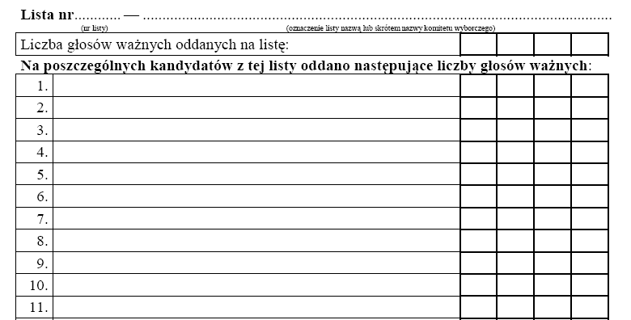
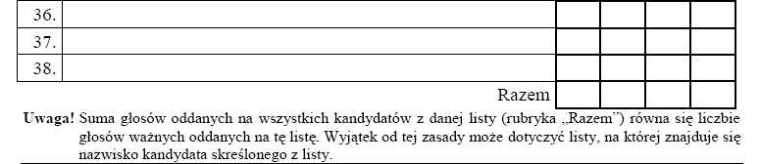
Ustalenie wyników głosowania na poszczególne listy oraz umieszczonych na nich kandydatów
Przykład
Stanowi sumę głosów z rubryki „Razem”
100 Komitet Wyborczy ABC
1
9
4
JANKOWSKA Janina
4
5
CZAPOWSKI Dawid
2
8
EUROPEJSKI Filip
7
GROCHOWSKI Henryk
6
RYBAK Stefan
3
3
JĄKALSKI Jerzy
2
6
KLAKIERSKA Lucyna
2
0
W przypadku gdy nie było skreśleń, wartości te muszą być identyczne
MAM Nikodem
0

OLSZTYŃSKA Paulina
3
2
TATARSKI Adam
0
LIPIEC Anna
0
….
ADAMSKI Norbert
3
7
40.
ZIÓŁKO Jan
0
=
1
9
4

Slide 94
Ustalenie wyników głosowania na poszczególne listy okręgowe oraz umieszczonych na nich kandydatów
Przykład
Stanowi sumę głosów z rubryki „Razem” + głosy oddane na kandydatów skreślonych z tej listy
12 Komitet Wyborczy BCD
1
8
4
MADEJ Bogdan
4
6
GACEK Donald
2
8
HAKER Franciszek
5
BAGIETKA Hanna
3
WAWER Stefan
3
7
MAJ Janina
2
6

DRUKARZ Leszek
x x x x
RUMUN Wojciech
0
DZIKI Piotr
3
2
SASANKA Urszula
0
RAFA Wiktor
7
….
AGENT Adam
3
0
26.
HEL Paulina
0
1
7
4
=
Kandydat skreślony po wydrukowaniu kart

Slide 95
GŁOSY NIEWAŻNE - SENAT
Za nieważny uznaje się głos, gdy wyborca w kratce na karcie do głosowania:
postawił znak „x” przy nazwisku więcej niż jednego kandydata;
nie postawił znaku „x” przy nazwisku żadnego kandydata;
postawił znak „x” tylko przy nazwisku kandydata skreślonego przez okręgową komisję wyborczą.
Wyodrębnione karty z głosami nieważnymi komisja liczy i ich łączną liczbę ustaloną wpisuje
w punkcie 13 protokołu głosowania. Następnie komisja dokonuje oceny przyczyny nieważności głosu i rozkłada oddzielnie karty według przyczyny nieważności głosu.
W punkcie 13a protokołu głosowania wpisuje się liczbę głosów nieważnych z powodu postawienia znaku „x” obok nazwiska dwóch lub większej liczby kandydatów.
W punkcie 13b protokołu głosowania wpisuje się liczbę głosów nieważnych z powodu niepostawienia znaku „x” obok nazwiska żadnego kandydata.
W punkcie 13c protokołu głosowania wpisuje się liczbę głosów nieważnych z powodu postawienia znaku „x” wyłącznie obok skreślonego nazwiska kandydata.
Karty ważne z głosami nieważnymi należy zapakować w odrębne pakiety – według przyczyn nieważności głosu – opieczętować je i opisać.
95
Notes:
95

Slide 96
GŁOSY NIEWAŻNE
PUNKT 13 PROTOKOŁÓW - SENAT
13 | Liczba głosów nieważnych ( z kart ważnych) |  |  |  |  | 5
13a | w tym z powodu postawienia znaku „X” obok nazwiska dwóch lub większej liczby kandydatów |  |  |  |  | 3
13b | w tym z powodu niepostawienia znaku „X” obok nazwiska żadnego kandydata |  |  |  |  | 2
13c | w tym z powodu postawienia znaku „X” wyłącznie obok skreślonego nazwiska kandydata |  |  |  |  | 0
Uwaga! Suma liczb z pkt. 13a – 13c musi być równa liczbie z pkt. 13.
96
Notes:
96

Slide 97
ZGODNOŚĆ ARYTMETYCZNA
=
13. | Liczba głosów nieważnych ( z kart ważnych) |  |  |  |  | 5
13a. | w tym z powodu postawienia znaku „X” obok nazwiska dwóch lub większej liczby kandydatów |  |  |  |  | 3
13b. | w tym z powodu niepostawienia znaku „X” obok nazwiska żadnego kandydata |  |  |  |  | 2
13c. | w tym z powodu postawienia znaku „X” wyłącznie obok skreślonego nazwiska kandydata |  |  |  |  | 0

14 | Liczba głosów ważnych oddanych łącznie na wszystkie listy kandydatów (z kart ważnych) |  |  | 8 | 0 | 2
Suma liczb z pkt 13 i 14
musi się równać z pkt 12

Slide 98
GŁOSY WAŻNE - SENAT
Wyborca może głosować na jednego kandydata, stawiając na karcie do głosowania znak „x” z lewej strony obok jego nazwiska (art. 268 § 1 Kodeksu wyborczego).
Jeżeli wyborca postawił znak „x” przy nazwisku kandydata skreślonego oraz przy nazwisku innego kandydata, to głos taki jest ważny i zaliczany kandydatowi, którego nazwisko nie zostało skreślone.
98
Notes:
98

Slide 99
GŁOSY WAŻNE - SENAT
Komisja liczy głosy ważne
i ich liczbę wpisuje w punkcie 14 protokołu głosowania.
Następnie komisja
sumuje liczby głosów nieważnych (punkt 13 protokołu)
i głosów ważnych (punkt 14 protokołu)
i porównuje wynik z wcześniej wpisaną liczbą kart ważnych (punkt 12 protokołu).
Liczby te muszą być równe. Jeżeli występuje rozbieżność, należy poszukać przyczyny błędu i po sprostowaniu obliczeń właściwe liczby wpisać do protokołu głosowania.
99
Notes:
99

Slide 100
GŁOSY WAŻNE
PUNKT 14 PROTOKOŁÓW - SENAT
13 | Liczba głosów nieważnych ( z kart ważnych) |  |  |  |  | 5
13a | w tym z powodu postawienia znaku „X” obok nazwiska dwóch lub większej liczby kandydatów |  |  |  |  | 3
13b | w tym z powodu niepostawienia znaku „X” obok nazwiska żadnego kandydata |  |  |  |  | 2
13c | w tym z powodu postawienia znaku „X” wyłącznie obok skreślonego nazwiska kandydata |  |  |  |  | 0
Uwaga! Suma liczb z pkt. 12a – 12c musi być równa liczbie z pkt. 13.
14 | Liczba głosów ważnych oddanych łącznie na wszystkich kandydatów (z kart ważnych) |  |  | 8 | 0 | 2
Uwaga! Suma liczb z pkt. 13 i 14 musi być równa liczbie z pkt. 12
100
Notes:
100

Slide 101
WYPEŁNIANIE PUNKTU 15 PROTOKOŁU - SENAT
Komisja ustala – na podstawie kart z głosami ważnymi – liczbę głosów ważnych oddanych na poszczególnych kandydatów na senatora.
Ustalenia tego komisja dokonuje na przygotowanych wcześniej arkuszach pomocniczych z nazwiskami i imionami wszystkich kandydatów na senatora.
Ustaloną liczbę głosów ważnych oddanych na poszczególnych kandydatów komisja wpisuje w punkcie 15 protokołu głosowania odpowiednio przy nazwiskach poszczególnych kandydatów.
Sumę liczb głosów ważnych oddanych na poszczególnych kandydatów wpisuje się w rubryce „Razem”.
101
Notes:
101

Slide 102
ARKUSZ POMOCNICZY
Wybory do SENATU
ADAMSKI Norbert
CZAPOWSKI Dawid
GROCHOWSKI Henryk
10
JANKOWSKA Janina

KLAKIERSKA Lucyna
4
NAZWISKO i Imię
14
ZIÓŁKO Jan
=

Slide 103
WYPEŁNIANIE PUNKTU 15 PROTOKOŁU - SENAT
15. Poszczególni kandydaci otrzymali następujące liczby głosów ważnych:
1. | Nazwiska i imiona kandydatów jak na karcie do głosowania
2.
3.
4.
5.
6.
7.
8.
9.
10.
RAZEM:
Uwaga! Suma głosów oddanych na wszystkich kandydatów z danej listy ( rubryka Razem) równa się liczbie głosów ważnych oddanych na tę listę. Wyjątek od tej zasady może dotyczyć listy na której znajduje się nazwisko kandydata skreślonego z listy

Slide 104
ZGODNOŚĆ ARYTMETYCZNA
Następnie komisja sumuje liczbę głosów nieważnych (punkt 13 protokołu) i liczbę głosów ważnych oddanych na wszystkich kandydatów (rubryka „Razem” punktu 15 protokołu)
i porównuje wynik z liczbą kart ważnych (punkt 12).
Liczby te muszą być identyczne. Jeżeli występuje rozbieżność, należy poszukać przyczyny błędu i po sprostowaniu obliczeń właściwe liczby wpisać do protokołu.
104
Notes:
104

Slide 105
ZGODNOŚĆ ARYTMETYCZNA
=
13. | Liczba głosów nieważnych ( z kart ważnych) |  |  |  |  | 5
13a. | w tym z powodu postawienia znaku „X” obok nazwiska dwóch lub większej liczby kandydatów |  |  |  |  | 3
13b. | w tym z powodu niepostawienia znaku „X” obok nazwiska żadnego kandydata |  |  |  |  | 2
13c. | w tym z powodu postawienia znaku „X” wyłącznie obok skreślonego nazwiska kandydata |  |  |  |  | 0

14 | Liczba głosów ważnych oddanych łącznie na wszystkich kandydatów (z kart ważnych) |  |  | 8 | 0 | 2
15. Poszczególni kandydaci otrzymali następujące liczby głosów ważnych:
1. | Nazwiska i imiona kandydatów jak na karcie do głosowania
...
RAZEM: |  |  |  | 8 | 0 | 2
Uwaga! Suma głosów oddanych na wszystkich kandydatów z danej listy ( rubryka Razem) musi być równa liczbie z pkt 14. Liczba głosów uzyskanych przez któregokolwiek z kandydatów nie może być większa niż liczba z pkt 14.
Suma liczb z pkt 13 i 14 musi się równać liczbie kart ważnych – pkt 12

Slide 106
WYPEŁNIANIE PUNKTÓW 16 – 24 (Sejm / Senat)
IV. UWAGI I ADNOTACJE
16.**) Uwagi o przypuszczalnej przyczynie różnicy pomiędzy sumą liczb z pkt 3 i 4 a liczbą z pkt 1; jeżeli różnica nie występuje, wpisać „brak uwag”: ..........................................................................................................................
17.^{**)} Uwagi o przypuszczalnej przyczynie różnicy pomiędzy liczbą z pkt 10 pomniejszoną o liczbę z pkt 10a a liczbą z pkt 4, a także o przypuszczalnej przyczynie różnicy pomiędzy liczbą z pkt 10a a liczbą z pkt 9e; jeżeli różnice nie występują, wpisać „brak uwag”: ...............................................................................................................................
18.^{**)} Uwagi o przypuszczalnej przyczynie wystąpienia kart nieważnych (pkt 11); jeżeli liczba w pkt 11 wynosi 0, wpisać „brak kart nieważnych”: ............................................................................................................................................
19.^{**)} W trakcie głosowania wydano następujące zarządzenia; jeżeli nie wydano, wpisać „brak zarządzeń”: ..................
20. Liczba mężów zaufania w obwodzie, jeżeli nie było mężów zaufania wpisać „0”:
21.^{**)} Adnotacja o obecności mężów zaufania w obwodzie; wpisać liczbę mężów zaufania lub „brak mężów zaufania w obwodzie”: …………………………………………………………………………………………………
22.^{**)} Adnotacja o wniesieniu uwag przez mężów zaufania z wymienieniem konkretnych zarzutów^{***)}; jeżeli nie ma, wpisać „brak zarzutów”: ...........................................................................................................................................
23.^{**)} Adnotacja o wniesieniu uwag przez członków obwodowej komisji wyborczej z wymienieniem konkretnych zarzutów^{***)}; jeżeli nie ma, wpisać „brak zarzutów”:..............................................................................................
24.^{**)} Inne uwagi; jeżeli nie ma, wpisać „brak uwag”: ......................................................................................................
Komisja ma obowiązek ustosunkować się do zarzutów wniesionych przez mężów zaufania lub członków komisji, załączając do protokołu wyjaśnienia.

Slide 107
WYPEŁNIANIE PUNKTÓW 27 – 32 (referendum)
IV. UWAGI I ADNOTACJE
25.**) Uwagi o przypuszczalnej przyczynie różnicy pomiędzy sumą liczb z pkt 3 i 4 a liczbą z pkt 1; jeżeli różnica nie występuje, wpisać „brak uwag”: ..........................................................................................................................
26.^{**)} Uwagi o przypuszczalnej przyczynie różnicy pomiędzy liczbą z pkt 10 pomniejszoną o liczbę z pkt 10a a liczbą z pkt 4, a także o przypuszczalnej przyczynie różnicy pomiędzy liczbą z pkt 10a a liczbą z pkt 9e; jeżeli różnice nie występują, wpisać „brak uwag”: ...............................................................................................................................
27.^{**)} Uwagi o przypuszczalnej przyczynie wystąpienia kart nieważnych (pkt 11); jeżeli liczba w pkt 11 wynosi 0, wpisać „brak kart nieważnych”: ............................................................................................................................................
28.^{**)} W trakcie głosowania wydano następujące zarządzenia; jeżeli nie wydano, wpisać „brak zarządzeń”: ..................
29. Liczba mężów zaufania w obwodzie, jeżeli nie było mężów zaufania wpisać „0”:
30.^{**)} Adnotacja o obecności mężów zaufania w obwodzie; wpisać liczbę mężów zaufania lub „brak mężów zaufania w obwodzie”: …………………………………………………………………………………………………
33.^{**)} Adnotacja o wniesieniu uwag przez mężów zaufania z wymienieniem konkretnych zarzutów^{***)}; jeżeli nie ma, wpisać „brak zarzutów”: ...........................................................................................................................................
31.^{**)} Adnotacja o wniesieniu uwag przez członków obwodowej komisji wyborczej z wymienieniem konkretnych zarzutów^{***)}; jeżeli nie ma, wpisać „brak zarzutów”:..............................................................................................
32.^{**)} Inne uwagi; jeżeli nie ma, wpisać „brak uwag”: ......................................................................................................
Komisja ma obowiązek ustosunkować się do zarzutów wniesionych przez mężów zaufania lub członków komisji, załączając do protokołu wyjaśnienia.

Slide 108
WYPEŁNIANIE PUNKTÓW 16 - 24
Uwaga:
w razie braku miejsca w protokole na opisanie przyczyn rozbieżności należy dokonać tego na oddzielnej kartce papieru, która stanowić będzie załącznik do protokołu. W protokole zaś należy zamieścić informację o sporządzeniu załącznika. Jeżeli niezgodność nie występuje, w punkcie przeznaczonym na „Uwagi” należy wpisać wyrazy „brak uwag”.
Powyższe dotyczy zasad wypełniania pozostałych punktów części IV protokołów – UWAGI I ADNOTACJE , tj. punktów 16-24.

Slide 109
GŁOSY NIEWAŻNE I GŁOSY WAŻNE
REFERENDUM
Na podstawie kart ważnych komisja ustala oddzielnie dla każdego pytania liczbę głosów ważnych oraz głosów nieważnych, a z głosów ważnych osobno pozytywnych „TAK” i negatywnych „NIE”.
Ustalając, czy głos na karcie jest ważny, czy nieważny, komisja stosuje poniższe reguły:
w przypadkach wątpliwych należy przyjmować, że znakiem „x” postawionym w kratce są
co najmniej dwie linie, które przecinają się w obrębie kratki. Ustalenie, czy postawiony znak jest znakiem „x” w rozumieniu Kodeksu wyborczego oraz, czy postawiony jest on w kratce, czy poza nią, należy do komisji;
wszelkie znaki, wykreślenia, przekreślenia, w tym również i znak „x” postawiony przez wyborcę poza przeznaczoną na to kratką, traktuje się jako dopiski, które nie wpływają na ważność głosu;
wszelkie znaki graficzne naniesione w obrębie kratki , w tym w szczególności zamazanie kratki, przekreślenie znaku w kratce itp. powodują nieważność głosu w zakresie danego pytania.
Należy zwrócić szczególną uwagę, że kwestia znaków graficznych naniesionych w obrębie kratki, została odmiennie uregulowana w referendum.
109
Notes:
109

Slide 110
GŁOSY NIEWAŻNE - REFERENDUM
Głosy nieważne, oddane na poszczególne pytania są to głosy na kartach, na których:
postawiono znak „X” w obu kratkach przy danym pytaniu;
nie postawiono znaku „X” w żadnej z kratek przy danym pytaniu;
w jednej lub obu kratkach przy danym pytaniu umieszczono znak lub znaki niebędące znakami „X” (także przekreślenia , zamazania itp.).
Liczbę głosów nieważnych ustaloną odrębnie dla każdego pytania wpisuje się odpowiednio w punktach 13, 16, 19 i 22 protokołu głosowania w referendum.
110
Notes:
110

Slide 111
GŁOSY WAŻNE - REFERENDUM
Komisja liczy głosy ważne i ich liczbę wpisuje w punktach 14, 17, 20, 23 protokołu głosowania.
Następnie komisja
sumuje liczby głosów nieważnych (punkty 13, 16, 19, 22 protokołu)
i głosów ważnych (punkt 14, 17, 20, 23 protokołu)
i porównuje wynik z wcześniej wpisaną liczbą kart ważnych (punkt 12 protokołu).
Liczby te muszą być równe. Jeżeli występuje rozbieżność, należy poszukać przyczyny błędu i po sprostowaniu obliczeń właściwe liczby wpisać do protokołu głosowania.
111
Notes:
111

Slide 112
USTALENIE WYNIKÓW

Slide 113

SPORZĄDZENIE PROTOKOŁÓW
Po ręcznym sporządzeniu projektów protokołów głosowania w obwodzie na listy kandydatów na posłów, na kandydatów na senatora oraz w referendum w celu przygotowania ostatecznej treści protokołów, w szczególności w celu sprawdzenia poprawności dokonanych obliczeń, komisja wprowadza dane z protokołów do aplikacji „Protokoły obwodowe”, zwanej dalej „aplikacją”, dostarczonej komisji wraz z systemem informatycznym Wsparcie Organów Wyborczych (WOW).

Slide 114
SPORZĄDZENIE PROTOKOŁÓW
W każdym etapie prac w aplikacji, oprócz osoby odpowiedzialnej za obsługę informatyczną komisji, powinien brać udział przewodniczący komisji lub jego zastępca; przy tych czynnościach mogą być też obecni pozostali członkowie komisji, mężowie zaufania i obserwatorzy społeczni oraz obserwatorzy międzynarodowi.
Przewodniczący lub zastępca przewodniczącego komisji przekazuje osobie odpowiedzialnej za obsługę informatyczną sporządzone przez komisję projekty protokołów głosowania w obwodzie.
Osoba ta wprowadza wszystkie dane z projektów protokołów do aplikacji.
W trakcie wprowadzania danych aplikacja może sygnalizować na ekranie monitora błędy (w kolorze czerwonym) i ostrzeżenia (w kolorze niebieskim).
Mimo tej sygnalizacji przygotowane dane liczbowe należy wprowadzić do końca.

Slide 115
SPORZĄDZENIE PROTOKOŁÓW
Należy wydrukować zestawienie błędów.
Obowiązkiem komisji jest ustalenie przyczyny błędu i jego usunięcie przez wprowadzenie w odpowiednich rubrykach prawidłowych danych liczbowych, bowiem bez usunięcia błędów protokół nie może zostać wydrukowany.
W tym celu komisja powinna przeanalizować treść komunikatu o błędzie, sprawdzić odpowiednie dane liczbowe na arkuszach pomocniczych, sprawdzić prawidłowość działań arytmetycznych, a jeśli to jest konieczne – powtórzyć czynności związane z ustaleniem wyników głosowania.
Wydrukowane zestawienie błędów podpisują wszystkie osoby wchodzące w skład komisji uczestniczące w ustalaniu wyników głosowania oraz opatruje się je pieczęcią komisji.
Dokument ten nie jest przekazywany do okręgowej komisji wyborczej, lecz pozostaje w dokumentacji komisji obwodowej;
Uwaga:
błędy wyświetlane są na czerwono,
ostrzeżenia wyświetlane są na niebiesko.

Slide 116
SPORZĄDZENIE PROTOKOŁÓW
W przypadku gdy aplikacja nie sygnalizuje błędów (zostały usunięte lub ich nie było), a jedynie sygnalizuje ostrzeżenia, komisja wykonuje następujące czynności:
analizuje treść ostrzeżeń i – w razie stwierdzenia ich zasadności – dokonuje korekty danych liczbowych,
jeżeli natomiast komisja, po analizie ostrzeżeń, dojdzie do wniosku, że dane liczbowe są prawidłowe, powinna wpisać zajęte stanowisko na wydruku raportu ostrzeżeń,
raport ostrzeżeń podpisują wszystkie osoby wchodzące w skład komisji uczestniczącej w ustalaniu wyników głosowania oraz opatruje się go pieczęcią komisji,
komisja przekazuje wraz z protokołem do okręgowej komisji wyborczej podpisany wydruk raportu ostrzeżeń, jeśli uznała ostrzeżenia za niezasadne i nie dokonała korekty danych liczbowych.
Jeśli aplikacja sygnalizuje ostrzeżenia, raport ostrzeżeń musi być wydrukowany.

Slide 117
SPORZĄDZENIE PROTOKOŁÓW
Komisja bezwzględnie zobowiązana jest sprawdzić zgodność danych
z wydrukowanych protokołów z ustalonymi wynikami głosowania.
Sprawdzenia dokonuje się poprzez odczytanie na głos danych
z wydrukowanych projektów protokołów i porównanie ich z danymi
z ręcznie sporządzonych projektów protokołów przekazanych osobie odpowiedzialnej za obsługę informatyczną komisji.
UWAGA:
Analiza przyczyn wniesienia przez wyborców protestów wyborczych wskazuje, że częstym błędem komisji jest błędne wpisanie liczby otrzymanych głosów, przez różnych (sąsiadujących ze sobą na liście) kandydatów, z tej samej listy kandydatów.

Slide 118
SPORZĄDZENIE PROTOKOŁÓW
Co należy uczynić, gdy wydrukowano już wszystkie protokoły i stwierdzono konieczność poprawienia treści jednego z protokołów?
W przypadku wydrukowania z aplikacji protokołów głosowania jakakolwiek zmiana dokonana w protokole powoduje konieczność ponownego wydrukowania wyłącznie tego protokołu.
Wydrukowane protokoły głosowania w obwodzie, w dwóch egzemplarzach, podpisują wszyscy członkowie komisji obecni przy ich sporządzeniu, także ci, którzy wnieśli do nich uwagi; opatruje się je pieczęcią komisji.
Wszyscy członkowie komisji obecni przy sporządzeniu protokołów parafują wszystkie strony każdego protokołu.

Slide 119

SPORZĄDZENIE PROTOKOŁÓW
Należy uważać, by parafy członków komisji nie były umieszczane na kodzie symbolu systemu informatycznego.
Należy sprawdzić, czy wszystkie strony protokołów zawierają ten sam unikatowy kod protokołu.
Należy sprawdzić, czy protokół jest kompletny tj. czy zawiera wszystkie strony.
Należy sprawdzić, czy protokół podpisali wszyscy członkowie komisji obecni przy tej czynności. Czy umieszczono parafy wszystkich członków komisji na każdej stronie protokołu.
Należy sprawdzić, czy do protokołu dołączono wszystkie załączniki wynikające z wpisów w poz. „UWAGI I ADNOTACJE” protokołów.
Należy sprawdzić, czy protokół został opatrzony pieczęcią obwodowej komisji wyborczej.
Przykład

Slide 120




PRZESŁANIE DANYCH Z PROTOKOŁÓW
DO SYSTEMU INFORMATYCZNEGO WOW
UWAGA!!!
Czynność ta może być wykonana dopiero po uprzednim:
wydrukowaniu prawidłowo sporządzonych protokołów głosowania,
sprawdzeniu zgodności z projektem sporządzonym ręcznie,
podpisaniu oraz parafowaniu protokołów przez wszystkich obecnych przy tej czynności członków komisji,
opatrzeniu protokołów pieczęcią obwodowej komisji wyborczej ds. ustalenia wyników głosowania w obwodzie.
=
PRZESŁANIE DANYCH
Z PROTOKOŁÓW
DO SYSTEMU WOW
Przesłania danych, w imieniu komisji dokonuje osoba odpowiedzialna za obsługę informatyczną komisji.

Slide 121
SPORZĄDZENIE PROTOKOŁÓW
WYWIESZENIE KOPII PROTOKOŁU
Osoba odpowiedzialna za obsługę informatyczną komisji (tzw. operator obwodowy) dokonuje zapisu danych z protokołów na nośniku danych – tylko w sytuacji gdy nie miała możliwości wprowadzenia do sieci elektronicznego przekazywania danych
z protokołów.
Komisja sporządza po dwie kopie każdego protokołu głosowania.
Po jednym egzemplarzu kopii każdego protokołu, po zabezpieczeniu przed wpływem warunków atmosferycznych (deszcz, wiatr itp.) wywiesza w miejscu łatwo dostępnym dla zainteresowanych i widocznym po zamknięciu lokalu.
Kopie protokołów powinny być wywieszone w taki sposób, żeby możliwe było ich odczytanie także z wózka inwalidzkiego.
Jeżeli w treści uwag zostaną zamieszczone dane osobowe, należy je zanonimizować na kopii protokołu podawanej do publicznej wiadomości.
Wywieszenie kopii protokołu głosowania winno nastąpić niezwłocznie po sporządzeniu protokołów.

Slide 122
WYWIESZENIE KOPII PROTOKOŁU
Komisja nie może opuścić lokalu wyborczego przed wywieszeniem
kopii wszystkich sporządzonych przez siebie protokołów głosowania.
Jako kopie protokołów można wykorzystać wydruki dodatkowego egzemplarza projektu protokołu (w komisjach korzystających ze wspomagania informatycznego), kserokopie protokołów lub odręcznie sporządzone kopie na odpowiednich formularzach protokołu.
Kopie poświadczają za zgodność z oryginałem członkowie komisji obecni przy ich sporządzeniu, podpisując je, parafując każdą stronę i opatrując je swoją pieczęcią komisji. Podpisy członków komisji powinny być poprzedzone adnotacją o treści „Za zgodność z oryginałem”.
W przypadku sprostowań dokonywanych w protokole komisja obowiązana jest podać niezwłocznie treść sprostowanego protokołu do publicznej wiadomości poprzez wywieszenie w sposób wskazany powyżej oraz przekazać sprostowany protokół wójtowi.

Slide 123
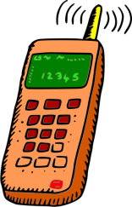
PRZEKAZYWANIE PROTOKOŁÓW GŁOSOWANIA
Komisja przekazuje pełnomocnikowi okręgowej komisji wyborczej:
po jednym egzemplarzu każdego sporządzonego przez komisję protokołu głosowania w obwodzie wraz z załączonymi do danego protokołu ewentualnymi zarzutami wniesionymi przez mężów zaufania i/lub członków komisji oraz zajętym wobec nich stanowiskiem komisji umieszczone
w odrębnych kopertach, odpowiednio opisanych, zaklejonych
i opieczętowanych na złączeniach,
drugie egzemplarze kopii protokołów,
w osobnej kopercie raport lub raporty ostrzeżeń,
w oddzielnej kopercie - kopie protokołów wraz ze wszystkimi załącznikami.
Przed przekazaniem protokołu głosowania przewodniczący komisji ustala z członkami komisji sposób komunikowania się
w razie potrzeby zwołania posiedzenia.
Uwaga:
Liczba oryginałów protokołów = liczba opisanych, opieczętowanych i zaklejonych kopert.

Slide 124
Poprawnie opisana koperta z protokołem głosowania w obwodzie
Wybory do SEJMU
Właściwy numer obwodu
Wybory do Sejmu
Nazwa gminy
Okręg wyborczy nr …
Siedziba komisji obwodowej
Obwód głosowania nr ....... Gmina ..........
Adres siedziby Obwodowej Komisji Wyborczej
..........................................................................
Tel. ...........................
Nr telefonu
1 strona

Slide 125
Wybory do SENATU
Poprawnie opisana koperta z protokołem głosowania w obwodzie
Właściwy numer obwodu
Wybory do Senatu
Nazwa gminy
Okręg wyborczy nr …
Siedziba komisji obwodowej
Obwód głosowania nr ....... Gmina ..........
Adres siedziby Obwodowej Komisji Wyborczej
..........................................................................
Tel. ...........................
Nr telefonu
1 strona

Slide 126
Wybory do SENATU
Wybory do SEJMU
Kopertę należy zakleić i ostemplować na złączeniu
Obwodowa Komisja Wyborcza * Nr 1 *
w Lipnie
Obwodowa Komisja Wyborcza * Nr 1 *
w Lipnie
2 strona kopert

Slide 127
POSTĘPOWANIE W PRZYPADKU STWIERDZENIA WADLIWOŚCI PROTOKOŁU
Jeżeli okręgowa komisja wyborcza stwierdzi, że protokół został sporządzony błędnie, wezwie obwodową komisję wyborczą do usunięcia błędów.
W takiej sytuacji przewodniczący komisji niezwłocznie zwołuje posiedzenie w celu usunięcia błędów. Protokół zawierający błędy stanowi dokument
z głosowania.
Na pierwszej stronie protokołu należy uczynić adnotację „WADLIWY”.
Adnotację tę opatrują podpisami wszyscy członkowie komisji obecni przy tej czynności.
Adnotację opatruje się pieczęcią.
Poprawiony protokół komisja przekazuje w określony wcześniej sposób, wraz z jego kopią, pełnomocnikowi okręgowej komisji wyborczej.
Prawidłową treść protokołu należy podać do wiadomości publicznej poprzez wywieszenie protokołu w siedzibie komisji.

Slide 128
PRZEKAZYWANIE DOKUMENTÓW Z WYBORÓW URZĘDNIKOWI WYBORCZEMU.
Po sporządzeniu protokołu głosowania i podaniu go do publicznej wiadomości komisja składa do opakowań zbiorczych osobno:
sporządzone wcześniej pakiety zawierające posegregowane:
nieważne,
ważne,
niewykorzystane karty do głosowania.
Do opakowania zbiorczego przeznaczonego na karty do głosowania, nie można pakować żadnych innych dokumentów z wyborów oraz materiałów biurowych lub wyposażenia komisji.
Po dokładnym zamknięciu opakowanie zbiorcze zapieczętowuje się, przy użyciu pieczęci komisji, w sposób uniemożliwiający jego otwarcie bez naruszenia odcisku pieczęci.
W przypadku użycia worków do przygotowania opakowań zbiorczych, komisja zamyka worek oklejając go dokładnie taśmą klejącą i nakłada plombę strunową, jeżeli została przekazana komisji.

Slide 129
PRZEKAZYWANIE DOKUMENTÓW Z WYBORÓW URZĘDNIKOWI WYBORCZEMU.
Odrębnymi pakietami przekazywanymi urzędnikowi wyborczemu są:
spis wyborców wraz z dołączonymi do niego aktami pełnomocnictwa,
lista wyborców, którzy udzielili pełnomocnictwa do głosowania, na której komisja odnotowywała fakt głosowania przez pełnomocnika,
pakiety zawierające koperty zwrotne (bez kart do głosowania!!!),
wszystkie arkusze pomocnicze i niewykorzystane formularze protokołu (także błędnie wypełnione),
wadliwie sporządzone protokoły głosowania.
Pakiety zawierające ww. dokumenty pakuje się w zbiorczą paczkę, którą opisuje się, pieczętuje i zabezpiecza przed możliwością niekontrolowanego otwarcia.
Pozostałą dokumentację komisji
drugi egzemplarz protokołu głosowania,
nagrania przekazane jako dokumenty z wyborów przez mężów zaufania,
protokoły posiedzeń,
uchwały,
drugie egzemplarze raportu ostrzeżeń itp.
Komisja pakuje w odrębną paczkę, którą opisuje i pieczętuje.

Slide 130

PRZEKAZYWANIE DOKUMENTÓW Z WYBORÓW URZĘDNIKOWI WYBORCZEMU.
Przekazanie dokumentów z wyborów urzędnikowi wyborczemu jest możliwe dopiero po otrzymaniu informacji o przyjęciu protokołów głosowania przez okręgową komisję wyborczą.
Wówczas przewodniczący komisji przekazuje w depozyt urzędnikowi wyborczemu wszystkie opakowania zbiorcze i paczki z dokumentami.
Ponadto komisja przekazuje urzędnikowi wyborczemu pieczęć komisji.
Sposób przekazania należy uzgodnić wcześniej z osobami, którym materiały te są przekazywane.

Slide 131
Dziękujemy Państwu
za uwagę

Slide 132

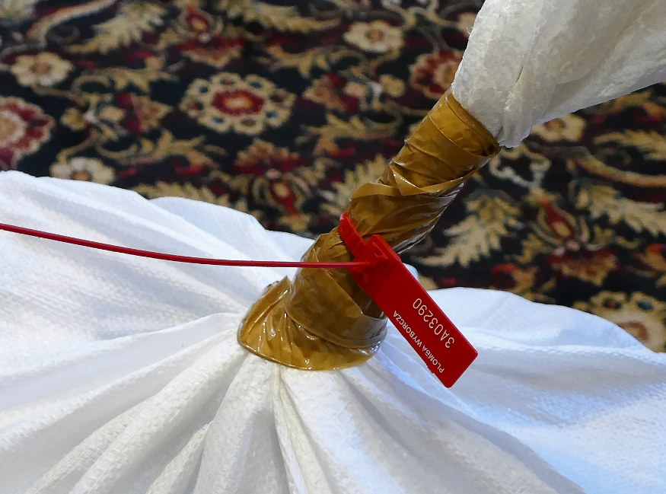
PLOMBY WYBORCZE
Urzędnicy wyborczy oraz członkowie komisji obwodowych otrzymają do swojej dyspozycji plomby typu:
plomba jednorazowa - naklejka foliowa
plomba strunowa
Każda z plomb jest opatrzona unikatowym numerem.

Slide 133
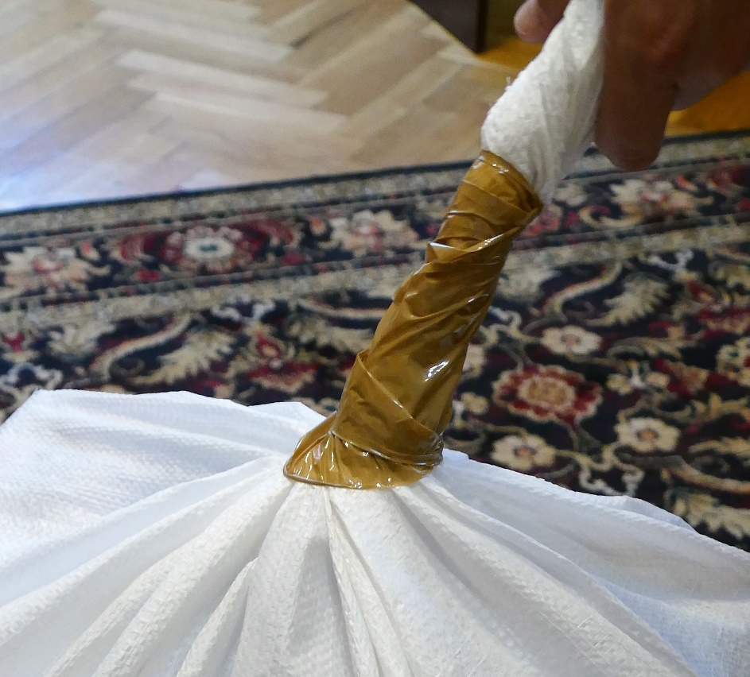
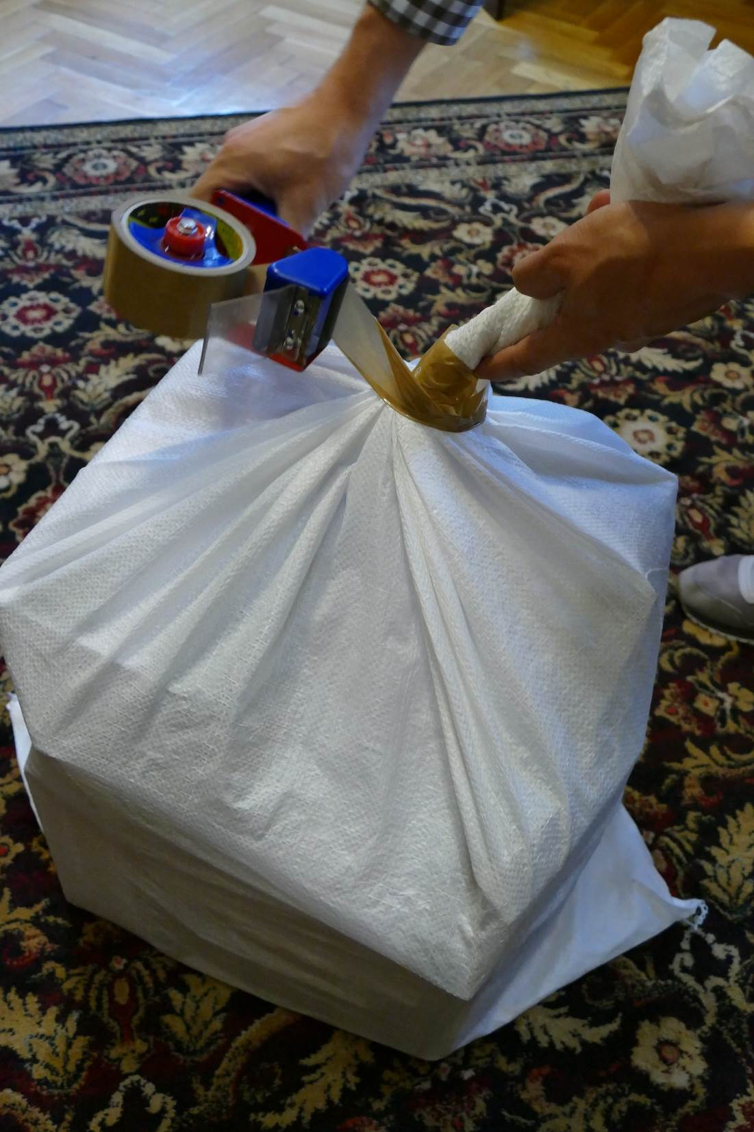
Plombowanie worka
przy zastosowaniu plomby strunowej
Upewnić się, że w worku umieszczono tylko pakiety zawierające karty ważne, nieważne, i niewykorzystane do głosowania.
Ciasno „zrolować” wlot worka.
Okleić wlot worka taśmą klejącą.

Slide 134
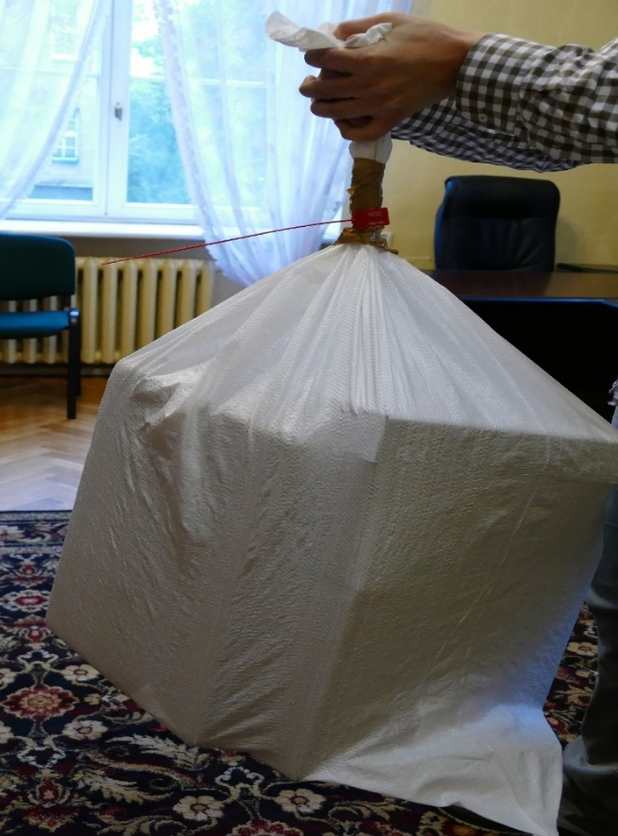
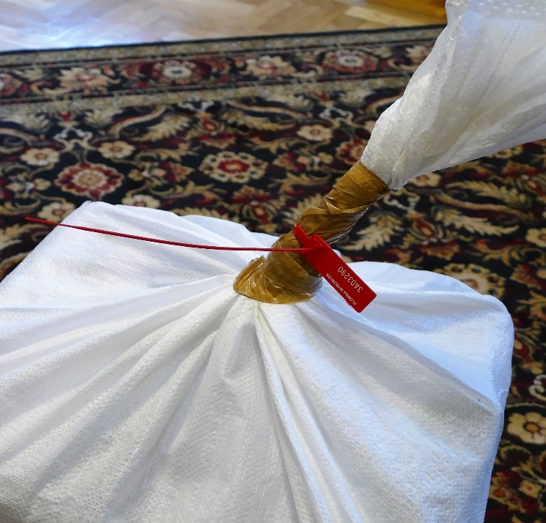
Plombowanie worka
przy zastosowaniu plomby strunowej
Nałożyć plombę strunową w sposób uniemożliwiający jej ściągnięcie z worka.
Worek można bezpiecznie transportować.
W przypadku, gdy worek zostanie zabezpieczony plombą strunową, bez uprzedniego zabezpieczenia taśmą klejącą, plomba może zostać rozerwana.
Unikatowy numer plomby przewodniczący komisji wpisuje do wewnętrznego protokołu.

Slide 135
POSTĘPOWANIE Z NAKLEJKĄ FOLIOWĄ
Komisje otrzymają także plomby naklejkowe (plomby foliowe)
Biała - naklejona na plombę etykieta, przeznaczona jest na odciśnięcie pieczęci obwodowej komisji wyborczej..
Naklejka foliowa, w przypadku jej naruszenia po uprzednim naklejeniu na powierzchnię przedmiotu (obiektu) chronionego, informuje o nieuprawnionej ingerencji poprzez pojawienie się na powierzchni plomby, ukośnych napisów „OPEN VOID”.
Komisja zobowiązana jest do ewidencjonowania użycia plomb.

Slide 136

OBSŁUGA INFORMATYCZNA
Operatorzy mają obowiązek zabezpieczenia loginów i haseł przed dostępem innych osób.
Przewodniczący komisji najpóźniej w przeddzień głosowania ustala z operatorem informatycznej obsługi komisji miejsce
i harmonogram pracy, z uwzględnieniem konieczności:
przekazania w trakcie głosowania frekwencji;
wprowadzenia wszystkich danych zawartych
w projektach protokołów głosowania w obwodzie;
transmisji danych z protokołu podpisanego przez członków komisji do systemu informatycznego Wsparcie Organów Wyborczych (WOW).

Slide 137



ZADANIA KOMISJI PRZED DNIEM GŁOSOWANIA
Posiedzenie komisji - GŁOSOWANIE KORESPONDENCYJNE
Termin uzgodniony z Urzędnikiem Wyborczym co najmniej w połowie składu;
ostemplowanie kart do głosowania w głos. korespondencyjnym
oraz przygotowania pakietów wyborczych;
miejsce wskazuje urząd obsługujący urzędnika wyborczego
+ właściwa pieczęć okw i nr);
protokół w 2 egz. ( Urzędnik wyborczy i komisja)
Przed rozpoczęciem stemplowania kart komisja upewnia się, czy wydano jej właściwą pieczęć (napis OKW, numer komisji i nazwa miejscowości).

Slide 138




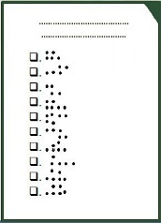

GŁOSOWANIE KORESPONDENCYJNE
(Skład pakietu wyborczego zgodnie z wymogami ustawowymi)
1) 421,50 mm na 580,00 mm – 2) 255,00 mm na 694,00 mm
PRZESYŁKA WYBORCZA
1
Karty do głosowania
Karty do głosowania
2
Koperta zwrotna
1
4
3
Koperta
na karty do głosowania
KOPERTA ZWROTNA
PRZESYŁKA WYBORCZA
Oświadczenie
o osobistym i tajnym oddaniu głosu
na karcie do głosowania
2
4
Instrukcja
głosowania
korespondencyjnego
5
5
Oświadczenie o osobistym
i tajnym oddaniu głosu
Koperta
na karty do głosowania
3
6
Nakładki na karty do głosowania – tylko na żądanie wyborcy
6

Slide 139
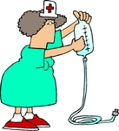
GŁOSOWANIE W OBWODACH ODRĘBNYCH
(szczególne zadania komisji)
Obwody głosowania w zakładach leczniczych
i domach pomocy społecznej
Urna pomocnicza
uzgodnienie z okręgową komisją wyborczą w sprawie użycia urny pomocniczej;
informacja najpóźniej w przeddzień głosowania o możliwości takiego głosowania;
roboczy wykaz nazwisk;
uchwała o przerwie w głosowaniu wywieszona przed rozpoczęciem
głosowania, widoczna również z wózka inwalidzkiego;
pokwitowanie kart do głosowania;
protokół rozliczenia kart do głosowania;
protokół sprawdzenia czy pieczęcie urny zasadniczej na wlocie
zapieczętowanym na czas przerwy nie zostały naruszone
Urna pomocnicza służy do głosowania poza lokalem tylko przez te osoby, które są wpisane do spisu w danym obwodzie głosowania i wyrażą wolę takiego głosowania.

Slide 140
GŁOSOWANIE W OBWODACH ODRĘBNYCH
Głosowanie w zakładach leczniczych i domach pomocy społecznej może być rozpoczęte później niż o godz. 7.00 (uzgodnienie z okręgową komisja wyborczą);
głosowanie poza lokalem komisji może prowadzić co najmniej 2/3
tj. 4 członków ustawowego składu komisji przez nią wyznaczonych, zgłoszonych przez różne komitety; członkom komisji mogą towarzyszyć mężowie zaufania oraz obserwatorzy społeczni i obserwatorzy międzynarodowi;
podczas głosowania należy dbać o to, aby zachowana była tajność głosowania;
komisja zarządza przerwę w głosowaniu w związku z głosowaniem poza lokalem komisji (urna pomocnicza) ale nie przedłuża czasu głosowania.
Niezarządzenie stosowania urny pomocniczej jest dopuszczalne jedynie w wyjątkowych, uzasadnionych przypadkach, po uzgodnieniu
z okręgową komisją wyborczą.

